Slide 1
Outil Conjoncturel
-
Situation de la première mise marché par Façade
Outil conjoncturel basé sur les données des premières ventes de pêche issues de l’application VISIOMer FranceAgriMer.

Slide 2
Synthèse
En plus de la moyenne, l’indice tient compte de deux éléments:
Effet de composition : l’indice tient compte des volumes échangés et de la modification de la composition des espèces vendues dans le temps
Saisonnalité : l’indice doit tenir compte de la forte saisonnalité des produits de la mer
Comparaison de l’indice de ventes en valeur à la fin du mois de Septembre 2026, par rapport à celui de la période de référence (2023) selon les strates

Slide 3
Interprétation des indicateurs de marché
Instabilité prix :
Instabilité des prix pour les producteurs => incertitude supplémentaire
Sur un marché ouvert le lundi et le mardi, le prix moyen est le lundi de 5 € et le mardi de 15 €. La semaine suivante, le prix moyen est de 10 € le lundi et le mardi. La moyenne par semaine est la même (10 €) mais la volatilité est plus importante la première semaine. Dans l’ensemble, cette instabilité peut engendrer une incertitude pour le producteur sur son chiffre d’affaires (qui sera plus faible s’il vend principalement le lundi de la première semaine).
Instabilité volume :
Instabilité des volumes pour les acheteurs => incertitude supplémentaire
Sur un marché ouvert le lundi et le mardi, la quantité moyenne est le lundi de 5 kg et le mardi de 10 kg. La semaine suivante, la quantité moyenne est de 10 kg le lundi et le mardi. La moyenne par semaine est la même (10 kg) mais la volatilité est plus importante la première semaine. Dans l’ensemble, cette instabilité peut engendrer une incertitude pour l’acheteur sur son volume (qui sera plus faible s’il achète principalement le lundi de la première semaine).
Degré de concurrence:
Le degré de concurrence permet de savoir si un marché est concentré sur un petit nombre d’acheteurs qui disposent de parts de marché élevées. Plus cet indicateur s’élève, plus le marché est concurrentiel.

Slide 4
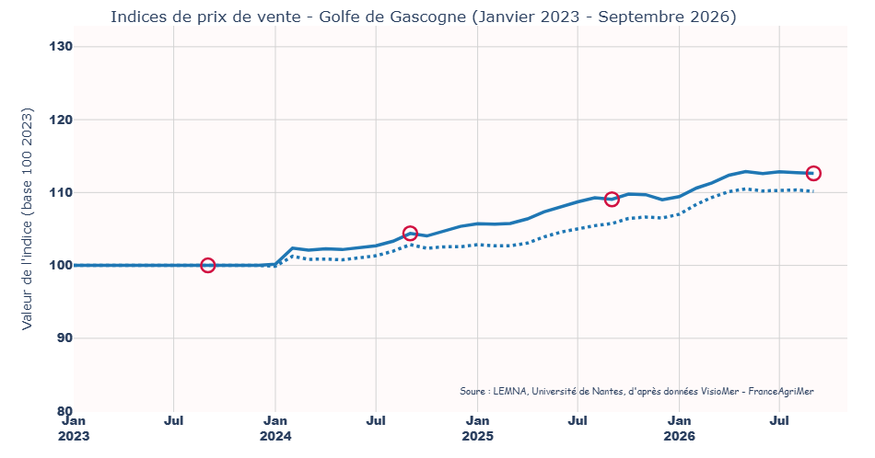
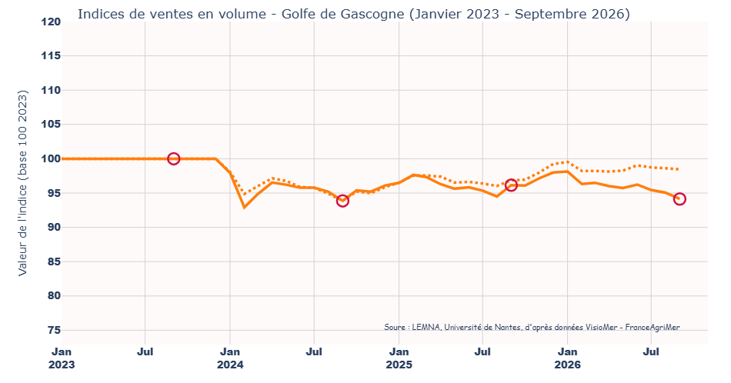
Golfe de Gascogne
• À la fin du mois de septembre 2026, l'indice de ventes en valeur de l’ensemble des criées du Golfe de Gascogne est supérieur à celui de la période de référence (2023).
• L'indice de prix de ventes est supérieur à celui de la période de référence mais proche de celui de la moyenne nationale.
• Pour finir, l'indice de ventes en volume est inférieur à ceux de la période de référence et de la moyenne nationale.
Indice de prix de vente
Indice de ventes en volume
Indice de ventes en valeur
Indice national
Septembre

Slide 5
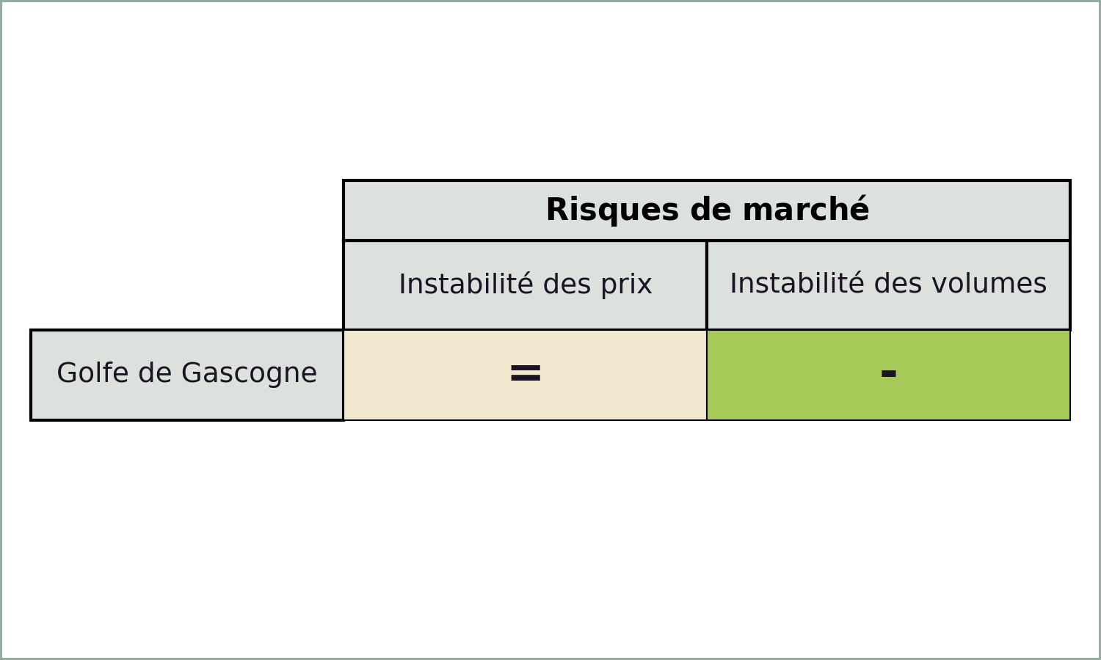
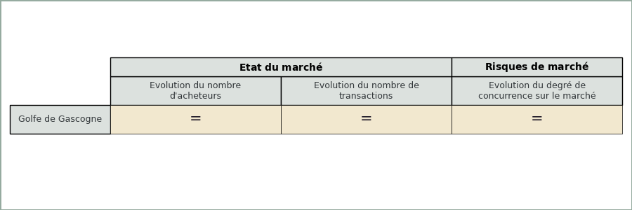
Golfe de Gascogne
• Pour l’ensemble des criées du Golfe de Gascogne, l’instabilité des prix pour le mois de septembre 2026 est similaire que celle observée en septembre de 2023 à 2025, ce qui signifie que le risque prix des producteurs est inchangé. Parallèlement, l’instabilité des volumes est un peu moins important, ce qui signifie que le risque d’approvisionnement des acheteurs a légèrement diminué.
• Pour l’ensemble des criées du Golfe de Gascogne, en septembre 2026 comparé aux mois de septembre de 2023 à 2025, le nombre d’acheteurs est similaire, le nombre de transactions est similaire. De plus, la concurrence est inchangé, ce qui signifie que le pouvoir de marché des gros acheteurs est inchangée.
Note : « = » : variation entre ‒5 et +5% ; « ‒ » variation entre ‒5 et ‒15% ; « + » variation entre 5 et 15% ; « ‒ ‒ » variation entre ‒15 et ‒25%; « + + » variation entre 15 et 25% ; « ‒ ‒ ‒ » variation inférieure à 25% ;« + + + » variation supérieure à 25%.

Slide 6
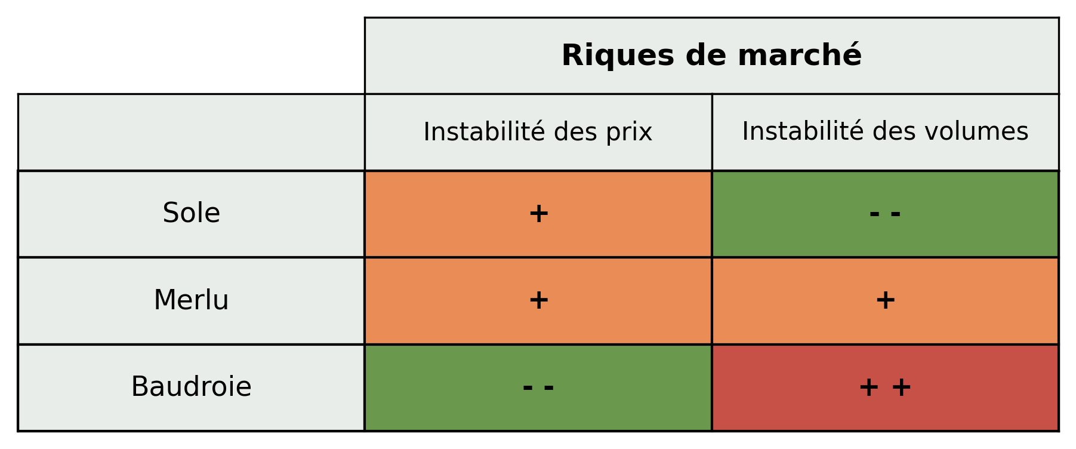
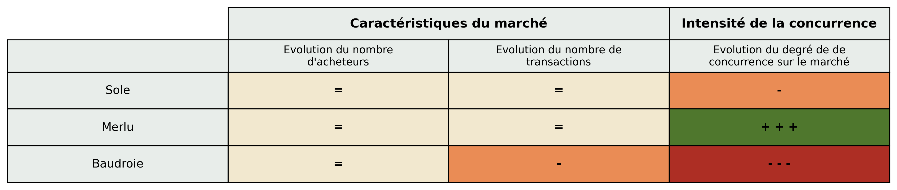
Golfe de Gascogne
• Pour la sole de l’ensemble des criées du Golfe de Gascogne, l’instabilité des prix pour le mois de septembre 2026 est un peu plus importante que celle observée en septembre de 2023 à 2025, ce qui signifie que le risque prix des producteurs a légèrement augmenté. Parallèlement, l’instabilité des volumes est moins important, ce qui signifie que le risque d’approvisionnement des acheteurs a diminué.
• Pour le merlu de l’ensemble des criées du Golfe de Gascogne, l’instabilité des prix pour le mois de septembre 2026 est un peu plus importante que celle observée en septembre de 2023 à 2025, ce qui signifie que le risque prix des producteurs a légèrement augmenté. Parallèlement, l’instabilité des volumes est un peu plus important, ce qui signifie que le risque d’approvisionnement des acheteurs a légèrement augmenté.
• Pour la baudroie de l’ensemble des criées du Golfe de Gascogne, l’instabilité des prix pour le mois de septembre 2026 est moins importante que celle observée en septembre de 2023 à 2025, ce qui signifie que le risque prix des producteurs a diminué. Parallèlement, l’instabilité des volumes est plus important, ce qui signifie que le risque d’approvisionnement des acheteurs a augmenté.
• Pour la sole de l’ensemble des criées du Golfe de Gascogne, en septembre 2026 comparé aux mois de septembre de 2023 à 2025, le nombre d’acheteurs est similaire, le nombre de transactions est similaire. De plus, la concurrence a légèrement diminué, ce qui signifie que le pouvoir de marché des gros acheteurs a légèrement augmenté.
• Pour le merlu de l’ensemble des criées du Golfe de Gascogne, en septembre 2026 comparé aux mois de septembre de 2023 à 2025, le nombre d’acheteurs est similaire, le nombre de transactions est similaire. De plus, la concurrence a fortement augmenté, ce qui signifie que le pouvoir de marché des gros acheteurs a fortement diminué.
• Pour la baudroie de l’ensemble des criées du Golfe de Gascogne, en septembre 2026 comparé aux mois de septembre de 2023 à 2025, le nombre d’acheteurs est similaire, le nombre de transactions est un peu moins important. De plus, la concurrence a fortement diminué, ce qui signifie que le pouvoir de marché des gros acheteurs a fortement augmenté.
Note : « = » : variation entre ‒5 et +5% ; « ‒ » variation entre ‒5 et ‒15% ; « + » variation entre 5 et 15% ; « ‒ ‒ » variation entre ‒15 et ‒25%; « + + » variation entre 15 et 25% ; « ‒ ‒ ‒ » variation inférieure à 25% ;« + + + » variation supérieure à 25%.

Slide 7
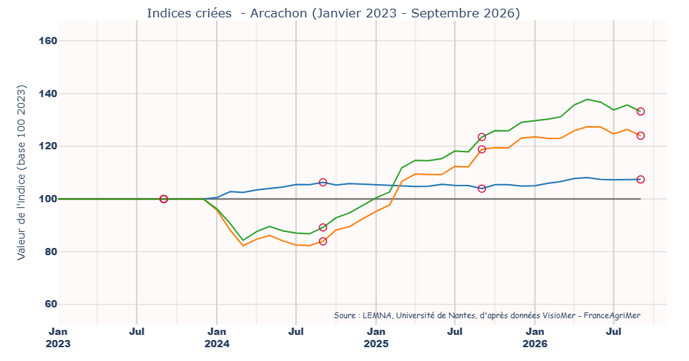
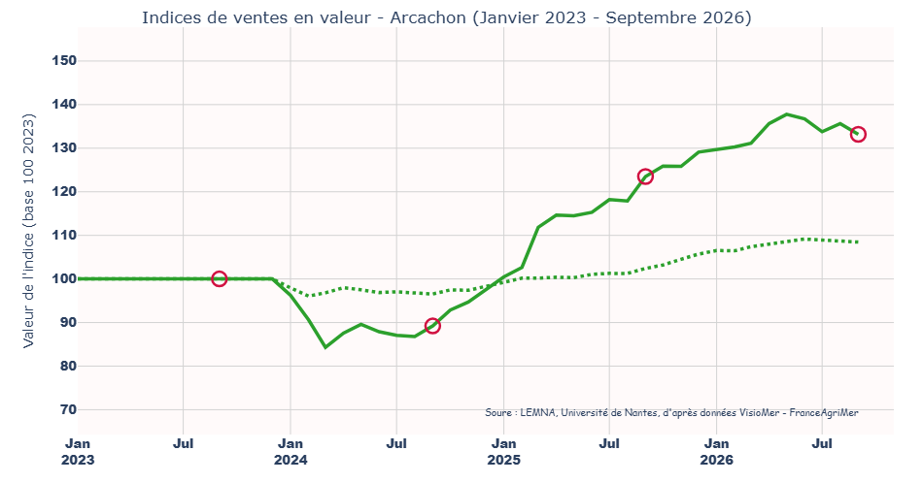
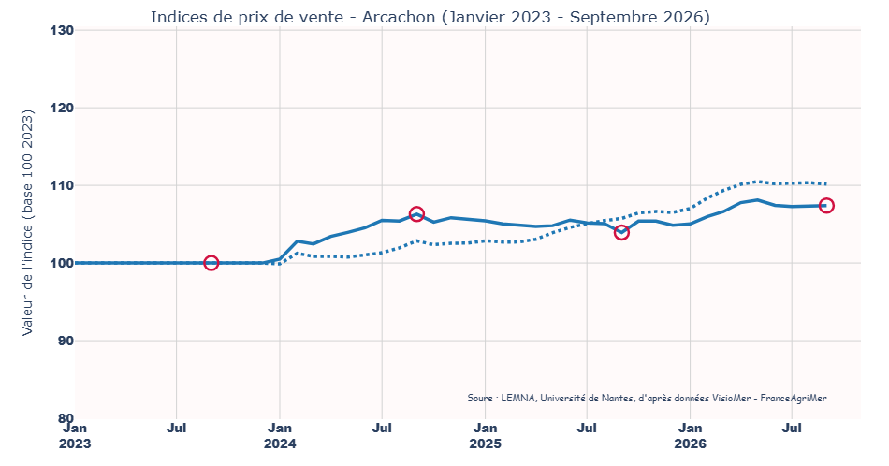
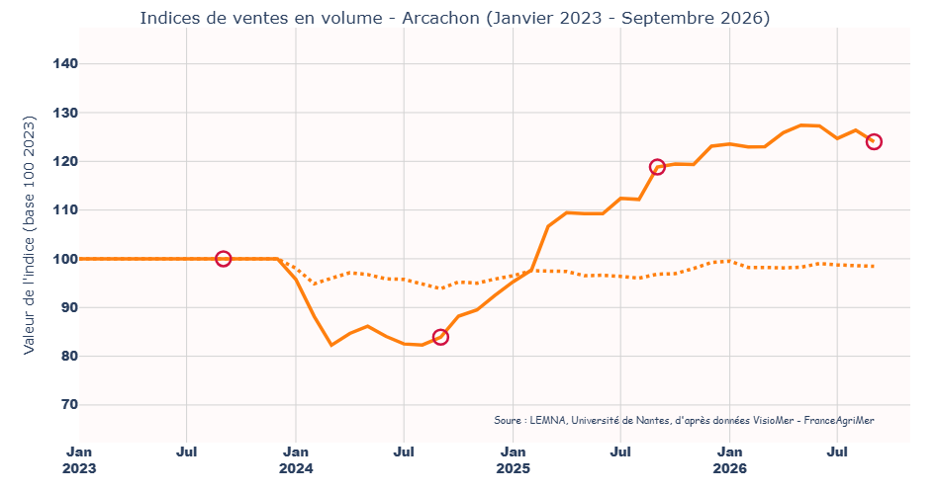
Arcachon
• À la fin du mois de septembre 2026, l'indice de ventes en valeur de la criée d'Arcachon est supérieur à celui de la période de référence (2023).
• L'indice de prix de ventes est supérieur à celui de la période de référence mais proche de celui de la moyenne nationale.
• Pour finir, l'indice de ventes en volume est supérieur à ceux de la période de référence et de la moyenne nationale.
Indice de prix de vente
Indice de ventes en volume
Indice de ventes en valeur
Indice national
Septembre

Slide 8
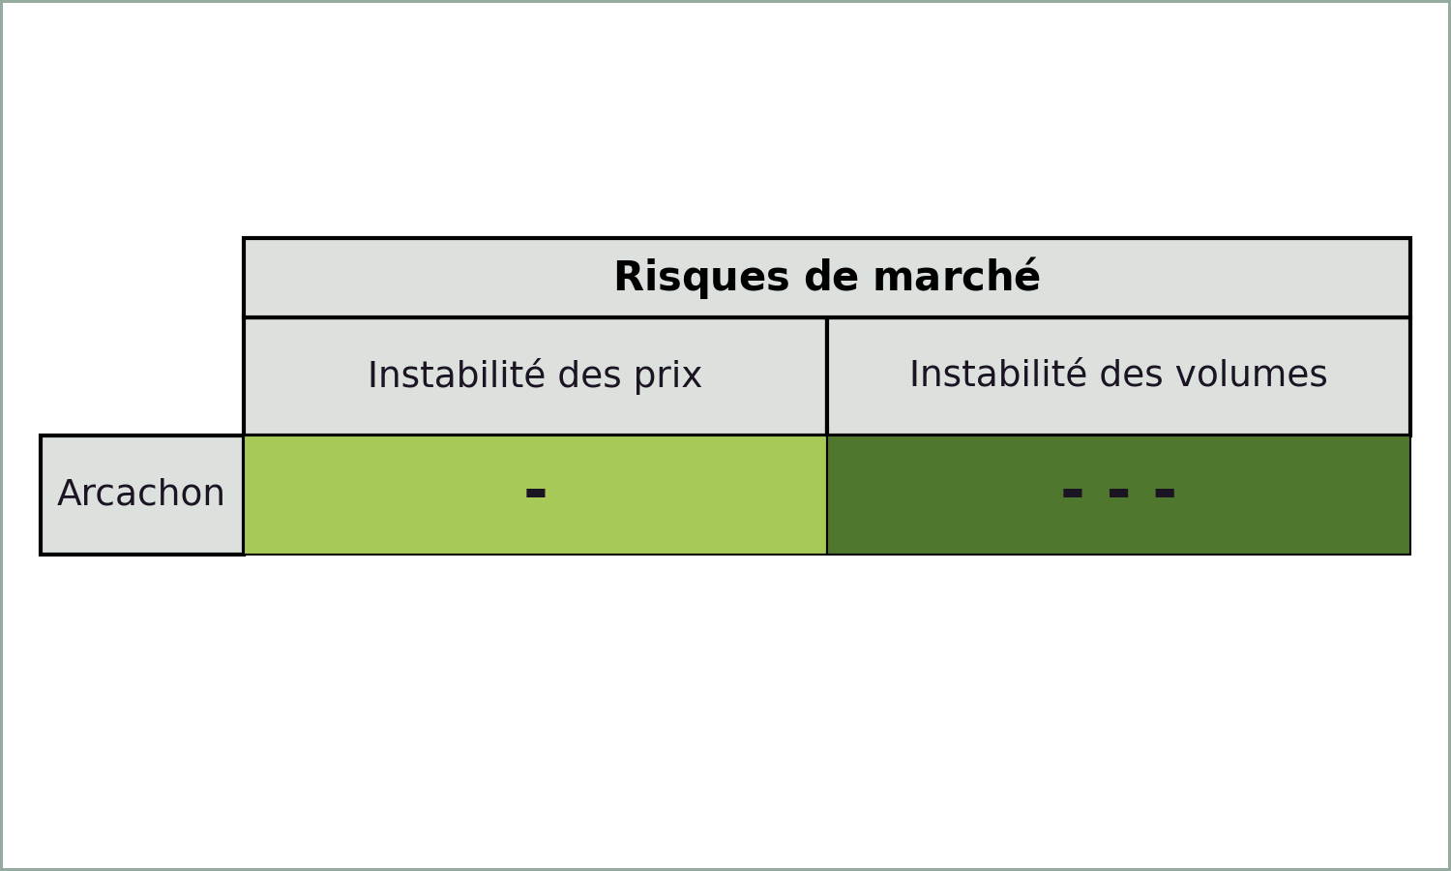
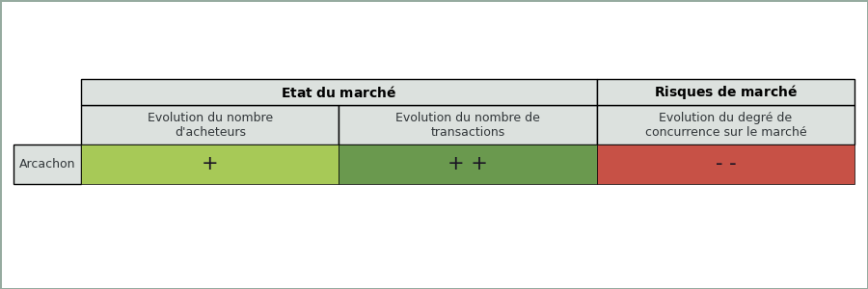
Arcachon
• Pour la criée d'Arcachon, l’instabilité des prix pour le mois de septembre 2026 est un peu moins importante que celle observée en septembre de 2023 à 2025, ce qui signifie que le risque prix des producteurs a légèrement diminué. Parallèlement, l’instabilité des volumes est beaucoup moins important, ce qui signifie que le risque d’approvisionnement des acheteurs a fortement diminué.
• Pour la criée d'Arcachon, en septembre 2026 comparé aux mois de septembre de 2023 à 2025, le nombre d’acheteurs est un peu plus important, le nombre de transactions est plus important. De plus, la concurrence a diminué, ce qui signifie que le pouvoir de marché des gros acheteurs a augmenté.
Note : « = » : variation entre ‒5 et +5% ; « ‒ » variation entre ‒5 et ‒15% ; « + » variation entre 5 et 15% ; « ‒ ‒ » variation entre ‒15 et ‒25%; « + + » variation entre 15 et 25% ; « ‒ ‒ ‒ » variation inférieure à 25% ;« + + + » variation supérieure à 25%.

Slide 9
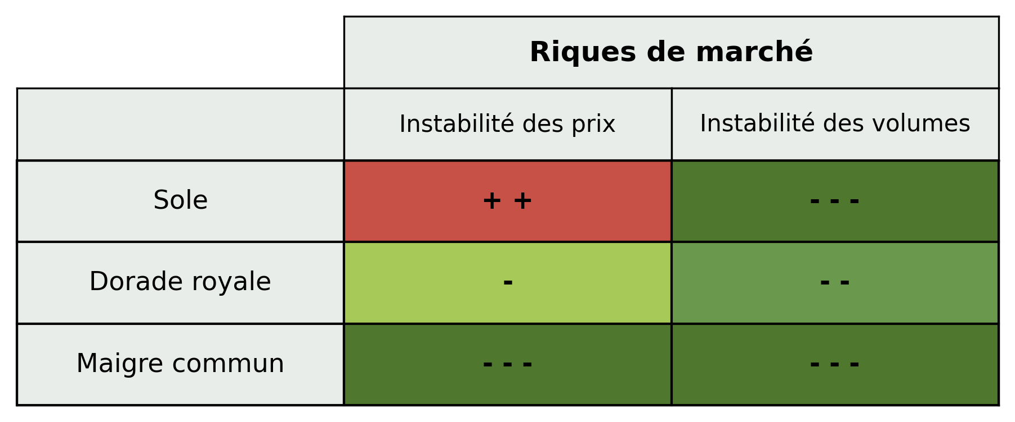
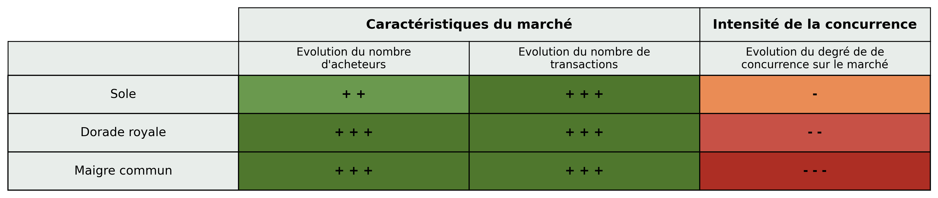
Arcachon
• Pour la sole de la criée d'Arcachon, l’instabilité des prix pour le mois de septembre 2026 est plus importante que celle observée en septembre de 2023 à 2025, ce qui signifie que le risque prix des producteurs a augmenté. Parallèlement, l’instabilité des volumes est beaucoup moins important, ce qui signifie que le risque d’approvisionnement des acheteurs a fortement diminué.
• Pour la dorade royale de la criée d'Arcachon, l’instabilité des prix pour le mois de septembre 2026 est un peu moins importante que celle observée en septembre de 2023 à 2025, ce qui signifie que le risque prix des producteurs a légèrement diminué. Parallèlement, l’instabilité des volumes est moins important, ce qui signifie que le risque d’approvisionnement des acheteurs a diminué.
• Pour le maigre commun de la criée d'Arcachon, l’instabilité des prix pour le mois de septembre 2026 est beaucoup moins importante que celle observée en septembre de 2023 à 2025, ce qui signifie que le risque prix des producteurs a fortement diminué. Parallèlement, l’instabilité des volumes est beaucoup moins important, ce qui signifie que le risque d’approvisionnement des acheteurs a fortement diminué.
• Pour la sole de la criée d'Arcachon, en septembre 2026 comparé aux mois de septembre de 2023 à 2025, le nombre d’acheteurs est plus important, le nombre de transactions est beaucoup plus important. De plus, la concurrence a légèrement diminué, ce qui signifie que le pouvoir de marché des gros acheteurs a légèrement augmenté.
• Pour la dorade royale de la criée d'Arcachon, en septembre 2026 comparé aux mois de septembre de 2023 à 2025, le nombre d’acheteurs est beaucoup plus important, le nombre de transactions est beaucoup plus important. De plus, la concurrence a diminué, ce qui signifie que le pouvoir de marché des gros acheteurs a augmenté.
• Pour le maigre commun de la criée d'Arcachon, en septembre 2026 comparé aux mois de septembre de 2023 à 2025, le nombre d’acheteurs est beaucoup plus important, le nombre de transactions est beaucoup plus important. De plus, la concurrence a fortement diminué, ce qui signifie que le pouvoir de marché des gros acheteurs a fortement augmenté.
Note : « = » : variation entre ‒5 et +5% ; « ‒ » variation entre ‒5 et ‒15% ; « + » variation entre 5 et 15% ; « ‒ ‒ » variation entre ‒15 et ‒25%; « + + » variation entre 15 et 25% ; « ‒ ‒ ‒ » variation inférieure à 25% ;« + + + » variation supérieure à 25%.

Slide 10
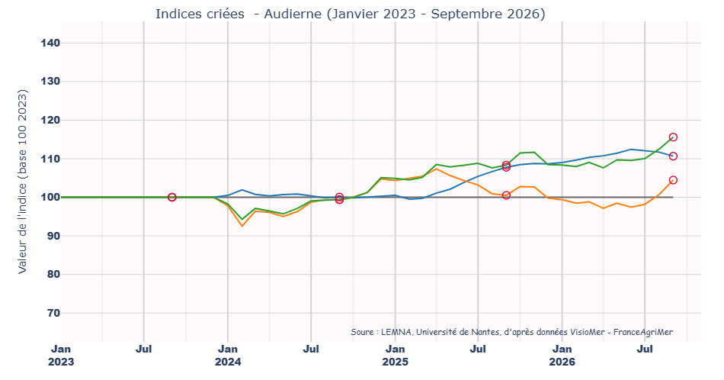
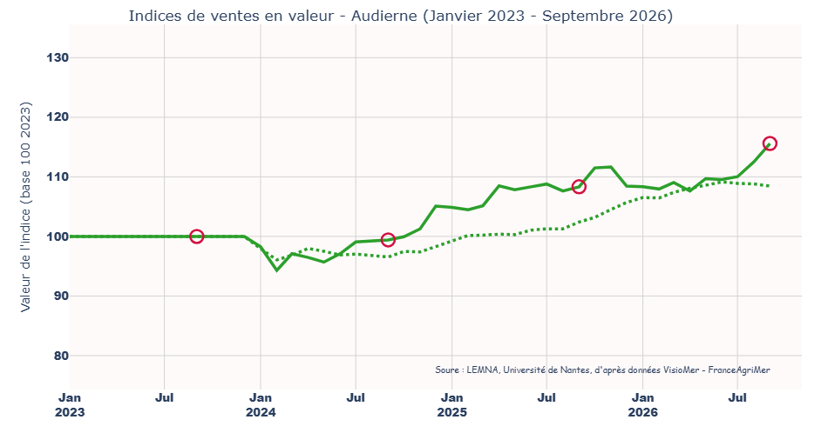
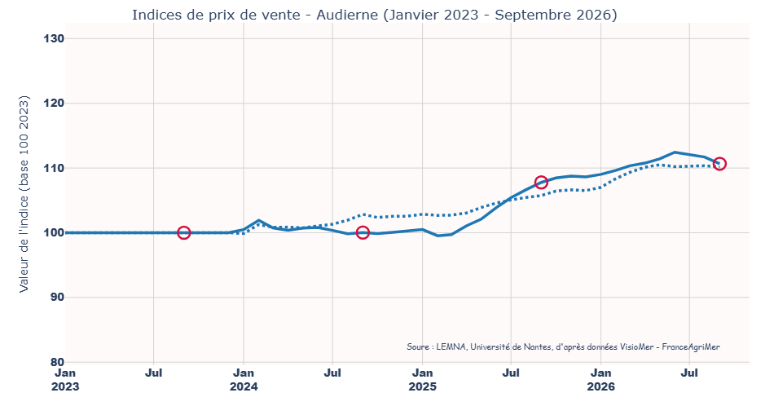
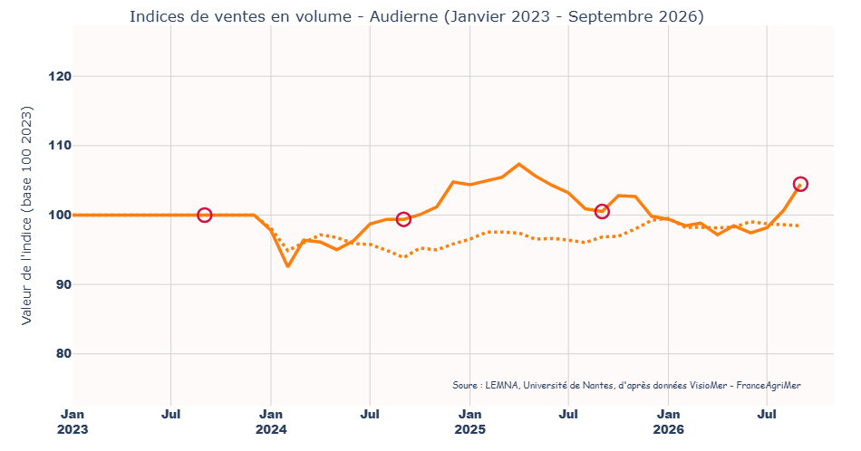
Audierne
• À la fin du mois de septembre 2026, l'indice de ventes en valeur de la criée d'Audierne est supérieur à celui de la période de référence (2023).
• L'indice de prix de ventes est supérieur à celui de la période de référence mais proche de celui de la moyenne nationale.
• Pour finir, l'indice de ventes en volume est supérieur à ceux de la période de référence et de la moyenne nationale.
Indice de prix de vente
Indice de ventes en volume
Indice de ventes en valeur
Indice national
Septembre

Slide 11
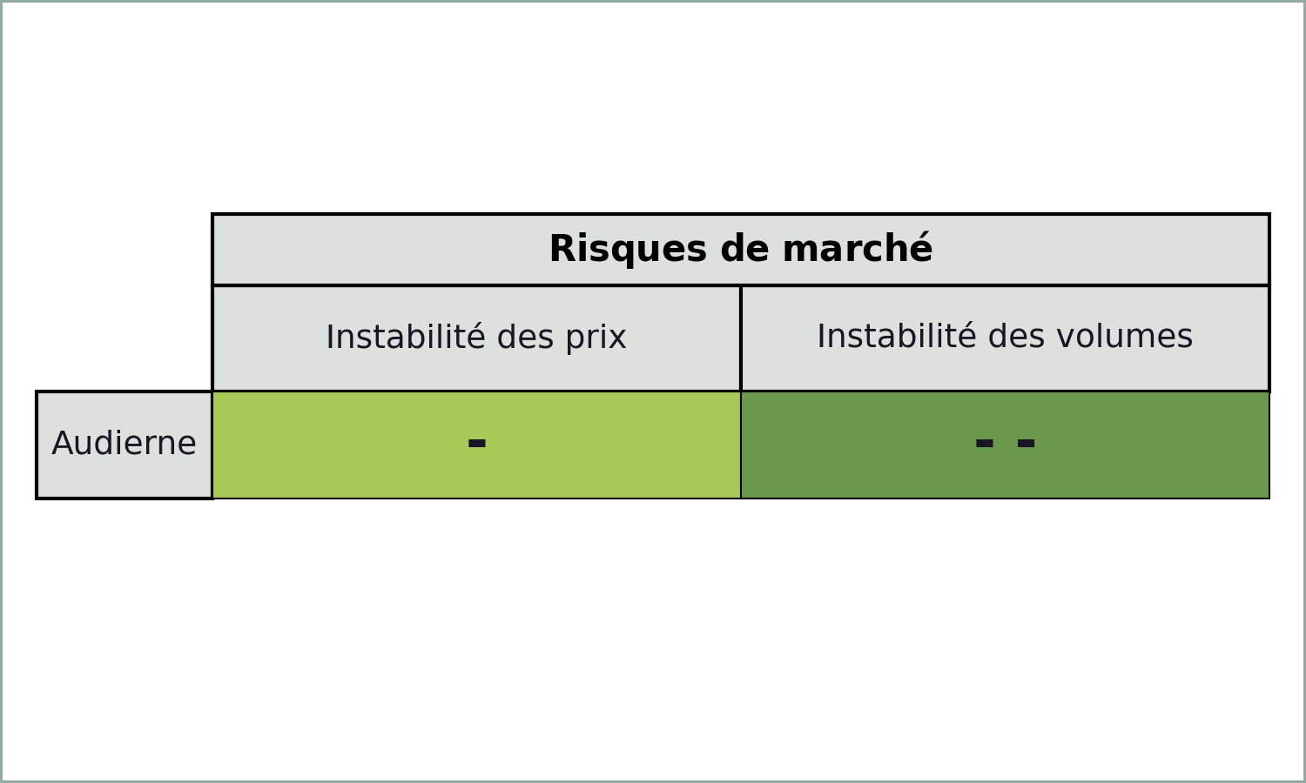
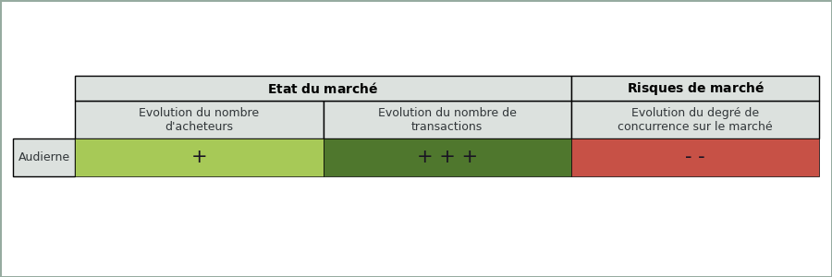
Audierne
• Pour la criée d'Audierne, l’instabilité des prix pour le mois de septembre 2026 est un peu moins importante que celle observée en septembre de 2023 à 2025, ce qui signifie que le risque prix des producteurs a légèrement diminué. Parallèlement, l’instabilité des volumes est moins important, ce qui signifie que le risque d’approvisionnement des acheteurs a diminué.
• Pour la criée d'Audierne, en septembre 2026 comparé aux mois de septembre de 2023 à 2025, le nombre d’acheteurs est un peu plus important, le nombre de transactions est beaucoup plus important. De plus, la concurrence a diminué, ce qui signifie que le pouvoir de marché des gros acheteurs a augmenté.
Note : « = » : variation entre ‒5 et +5% ; « ‒ » variation entre ‒5 et ‒15% ; « + » variation entre 5 et 15% ; « ‒ ‒ » variation entre ‒15 et ‒25%; « + + » variation entre 15 et 25% ; « ‒ ‒ ‒ » variation inférieure à 25% ;« + + + » variation supérieure à 25%.

Slide 12
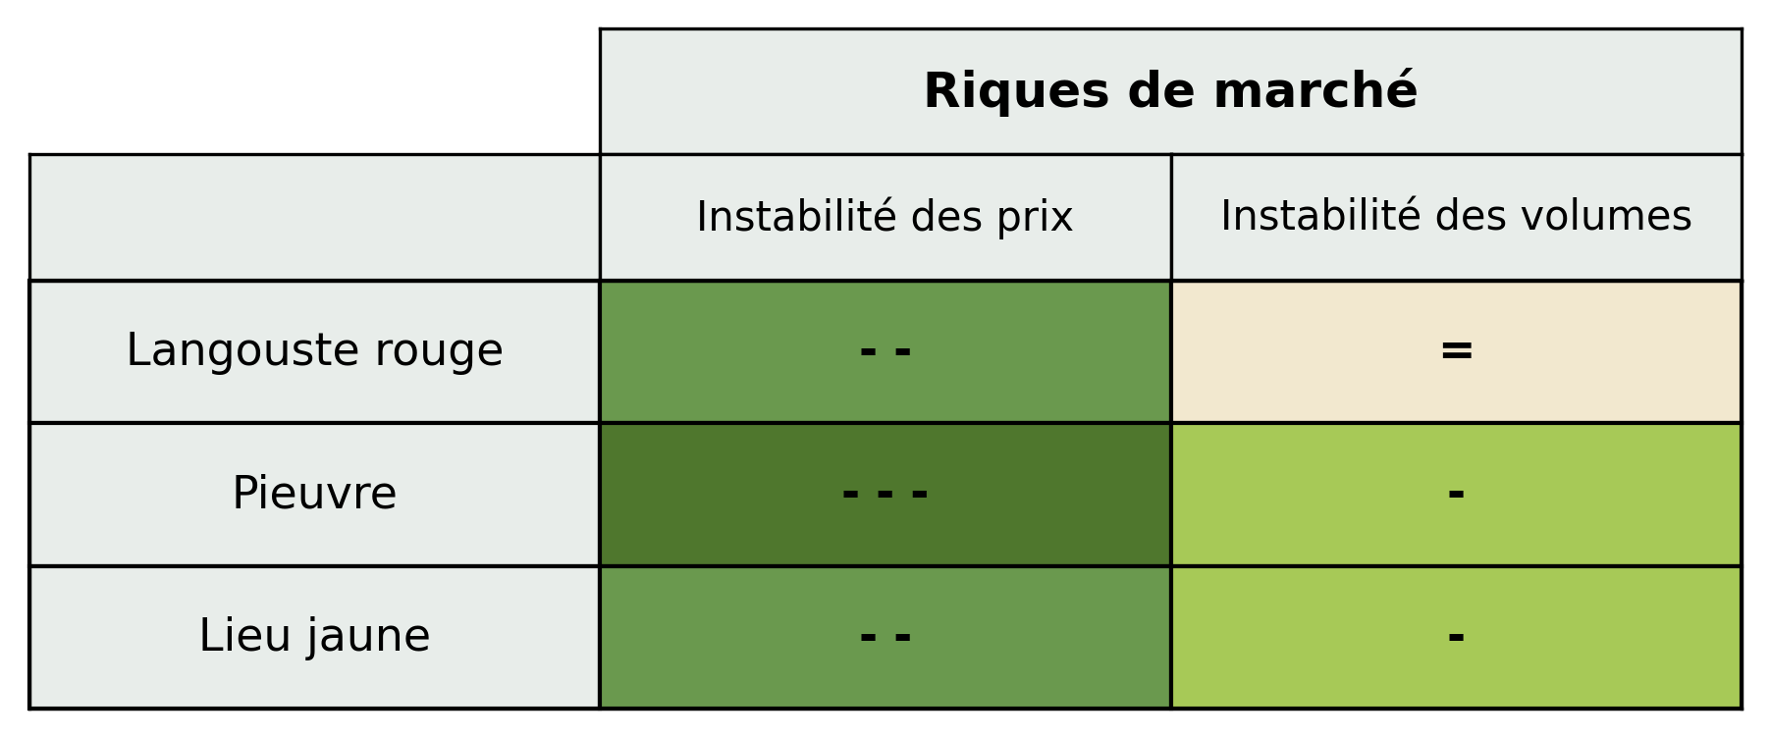
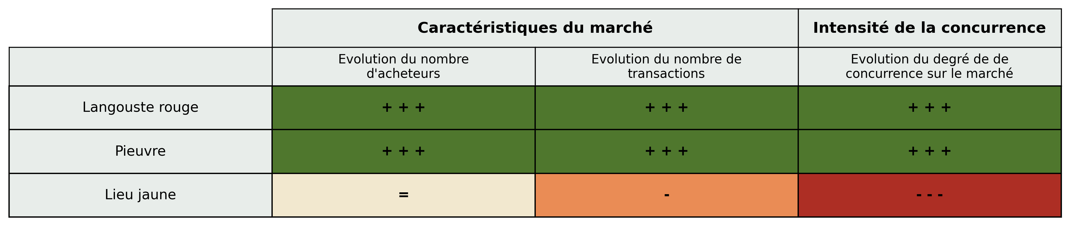
Audierne
• Pour la langouste rouge de la criée d'Audierne, l’instabilité des prix pour le mois de septembre 2026 est moins importante que celle observée en septembre de 2023 à 2025, ce qui signifie que le risque prix des producteurs a diminué. Parallèlement, l’instabilité des volumes est similaire, ce qui signifie que le risque d’approvisionnement des acheteurs est inchangé.
• Pour la pieuvre de la criée d'Audierne, l’instabilité des prix pour le mois de septembre 2026 est beaucoup moins importante que celle observée en septembre de 2023 à 2025, ce qui signifie que le risque prix des producteurs a fortement diminué. Parallèlement, l’instabilité des volumes est un peu moins important, ce qui signifie que le risque d’approvisionnement des acheteurs a légèrement diminué.
• Pour le lieu jaune de la criée d'Audierne, l’instabilité des prix pour le mois de septembre 2026 est moins importante que celle observée en septembre de 2023 à 2025, ce qui signifie que le risque prix des producteurs a diminué. Parallèlement, l’instabilité des volumes est un peu moins important, ce qui signifie que le risque d’approvisionnement des acheteurs a légèrement diminué.
• Pour la langouste rouge de la criée d'Audierne, en septembre 2026 comparé aux mois de septembre de 2023 à 2025, le nombre d’acheteurs est beaucoup plus important, le nombre de transactions est beaucoup plus important. De plus, la concurrence a fortement augmenté, ce qui signifie que le pouvoir de marché des gros acheteurs a fortement diminué.
• Pour la pieuvre de la criée d'Audierne, en septembre 2026 comparé aux mois de septembre de 2023 à 2025, le nombre d’acheteurs est beaucoup plus important, le nombre de transactions est beaucoup plus important. De plus, la concurrence a fortement augmenté, ce qui signifie que le pouvoir de marché des gros acheteurs a fortement diminué.
• Pour le lieu jaune de la criée d'Audierne, en septembre 2026 comparé aux mois de septembre de 2023 à 2025, le nombre d’acheteurs est similaire, le nombre de transactions est un peu moins important. De plus, la concurrence a fortement diminué, ce qui signifie que le pouvoir de marché des gros acheteurs a fortement augmenté.
Note : « = » : variation entre ‒5 et +5% ; « ‒ » variation entre ‒5 et ‒15% ; « + » variation entre 5 et 15% ; « ‒ ‒ » variation entre ‒15 et ‒25%; « + + » variation entre 15 et 25% ; « ‒ ‒ ‒ » variation inférieure à 25% ;« + + + » variation supérieure à 25%.

Slide 13
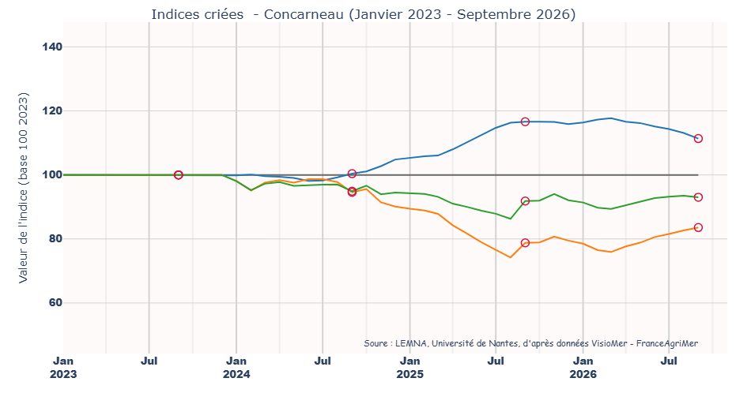
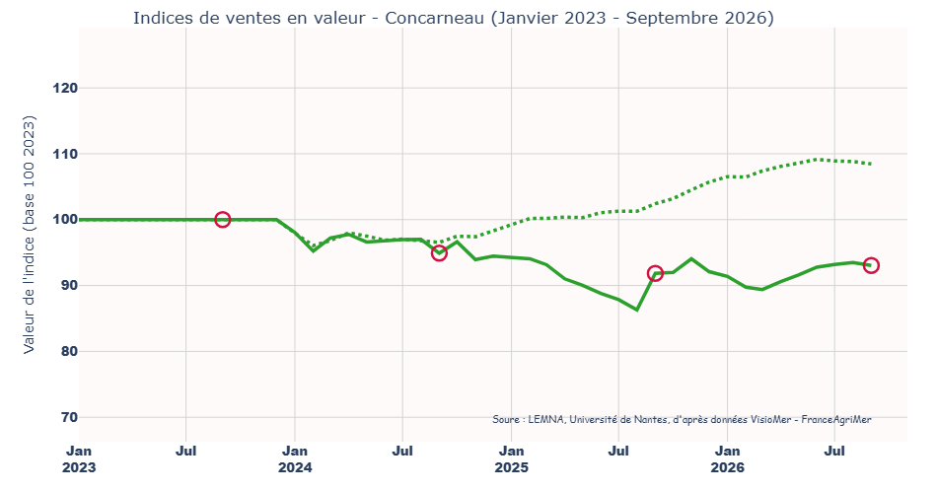
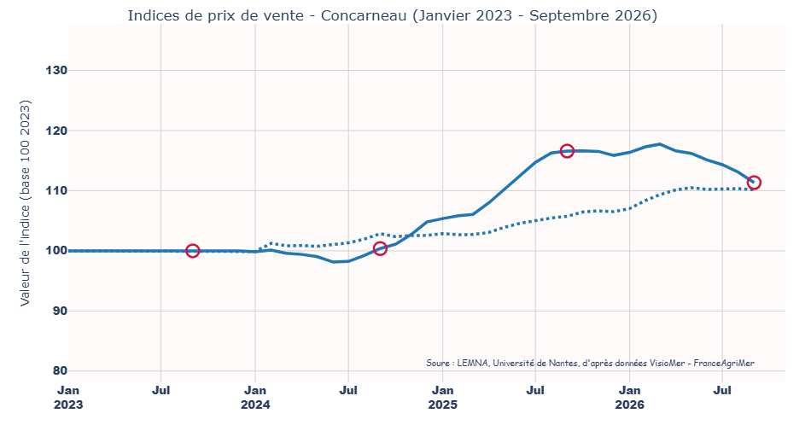
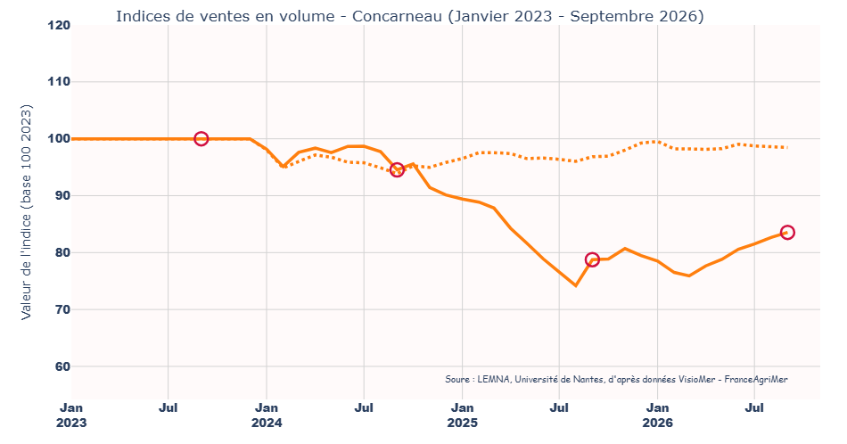
Concarneau
• À la fin du mois de septembre 2026, l'indice de ventes en valeur de la criée de Concarneau est inférieur à celui de la période de référence (2023).
• L'indice de prix de ventes est supérieur à celui de la période de référence mais proche de celui de la moyenne nationale.
• Pour finir, l'indice de ventes en volume est inférieur à ceux de la période de référence et de la moyenne nationale.
Indice de prix de vente
Indice de ventes en volume
Indice de ventes en valeur
Indice national
Septembre

Slide 14
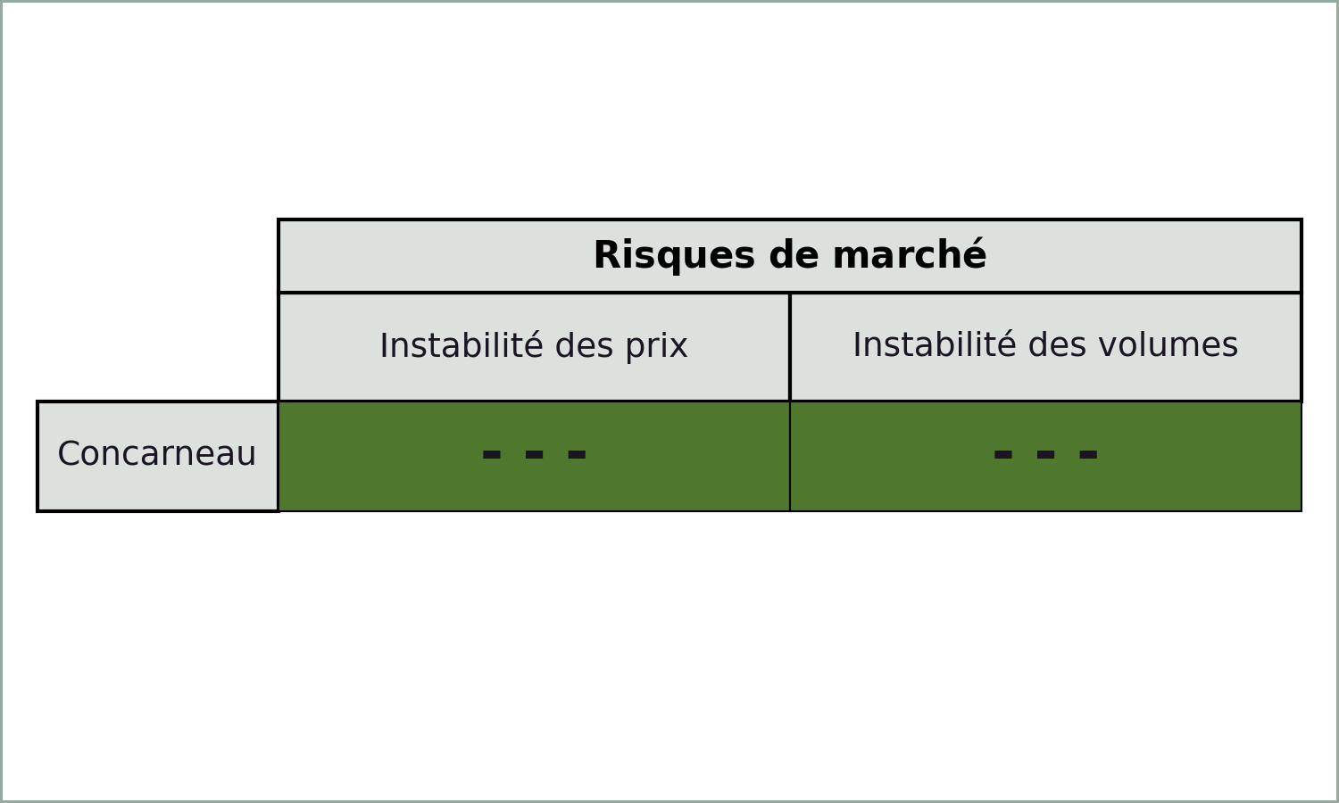
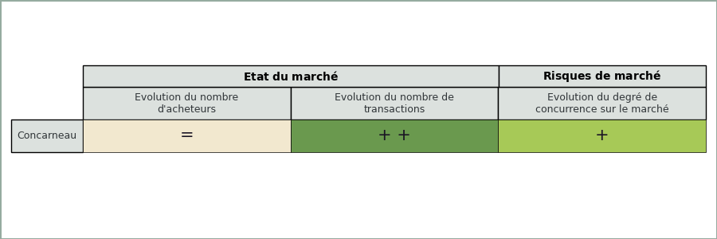
Concarneau
• Pour la criée de Concarneau, l’instabilité des prix pour le mois de septembre 2026 est beaucoup moins importante que celle observée en septembre de 2023 à 2025, ce qui signifie que le risque prix des producteurs a fortement diminué. Parallèlement, l’instabilité des volumes est beaucoup moins important, ce qui signifie que le risque d’approvisionnement des acheteurs a fortement diminué.
• Pour la criée de Concarneau, en septembre 2026 comparé aux mois de septembre de 2023 à 2025, le nombre d’acheteurs est similaire, le nombre de transactions est plus important. De plus, la concurrence a légèrement augmenté, ce qui signifie que le pouvoir de marché des gros acheteurs a légèrement diminué.
Note : « = » : variation entre ‒5 et +5% ; « ‒ » variation entre ‒5 et ‒15% ; « + » variation entre 5 et 15% ; « ‒ ‒ » variation entre ‒15 et ‒25%; « + + » variation entre 15 et 25% ; « ‒ ‒ ‒ » variation inférieure à 25% ;« + + + » variation supérieure à 25%.

Slide 15
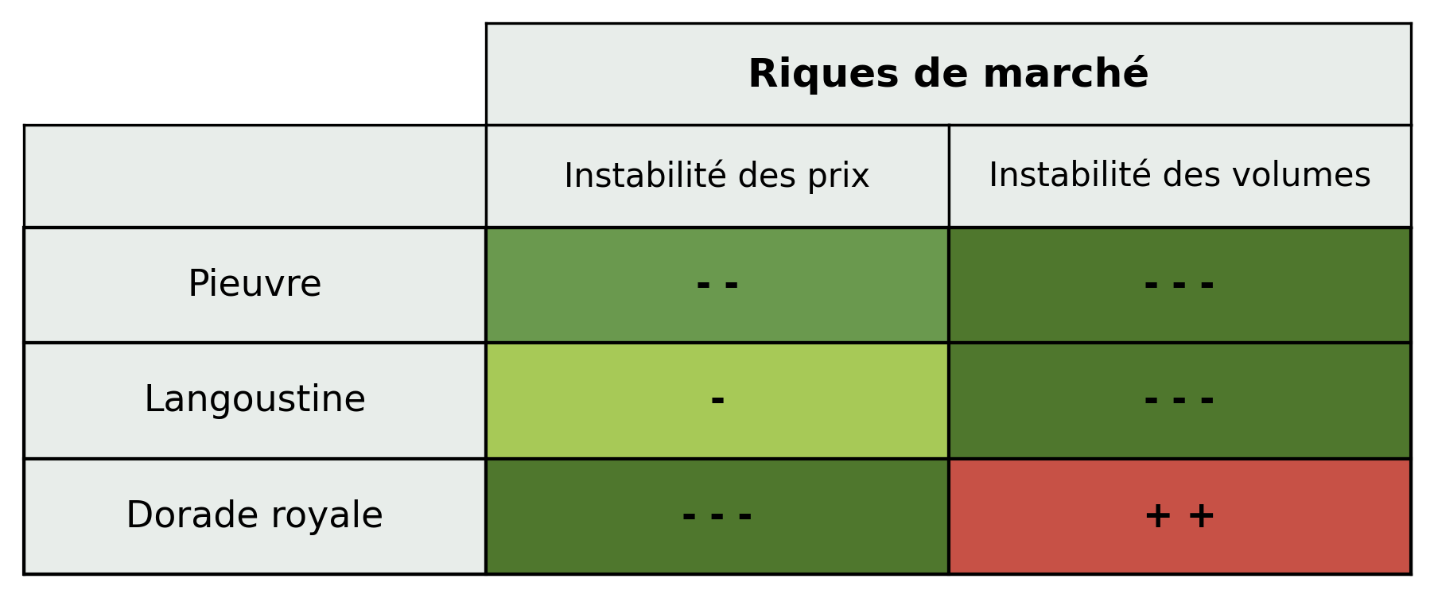
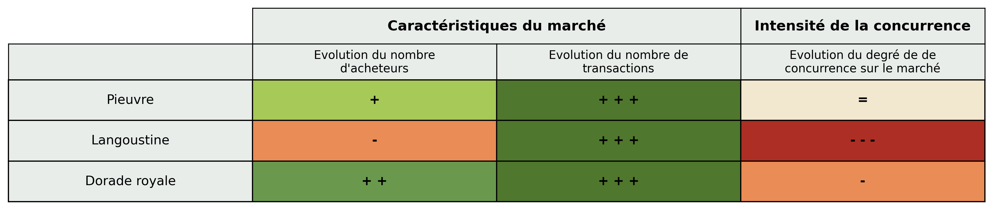
Concarneau
• Pour la pieuvre de la criée de Concarneau, l’instabilité des prix pour le mois de septembre 2026 est moins importante que celle observée en septembre de 2023 à 2025, ce qui signifie que le risque prix des producteurs a diminué. Parallèlement, l’instabilité des volumes est beaucoup moins important, ce qui signifie que le risque d’approvisionnement des acheteurs a fortement diminué.
• Pour la langoustine de la criée de Concarneau, l’instabilité des prix pour le mois de septembre 2026 est un peu moins importante que celle observée en septembre de 2023 à 2025, ce qui signifie que le risque prix des producteurs a légèrement diminué. Parallèlement, l’instabilité des volumes est beaucoup moins important, ce qui signifie que le risque d’approvisionnement des acheteurs a fortement diminué.
• Pour la dorade royale de la criée de Concarneau, l’instabilité des prix pour le mois de septembre 2026 est beaucoup moins importante que celle observée en septembre de 2023 à 2025, ce qui signifie que le risque prix des producteurs a fortement diminué. Parallèlement, l’instabilité des volumes est plus important, ce qui signifie que le risque d’approvisionnement des acheteurs a augmenté.
• Pour la pieuvre de la criée de Concarneau, en septembre 2026 comparé aux mois de septembre de 2023 à 2025, le nombre d’acheteurs est un peu plus important, le nombre de transactions est beaucoup plus important. De plus, la concurrence est inchangé, ce qui signifie que le pouvoir de marché des gros acheteurs est inchangée.
• Pour la langoustine de la criée de Concarneau, en septembre 2026 comparé aux mois de septembre de 2023 à 2025, le nombre d’acheteurs est un peu moins important, le nombre de transactions est beaucoup plus important. De plus, la concurrence a fortement diminué, ce qui signifie que le pouvoir de marché des gros acheteurs a fortement augmenté.
• Pour la dorade royale de la criée de Concarneau, en septembre 2026 comparé aux mois de septembre de 2023 à 2025, le nombre d’acheteurs est plus important, le nombre de transactions est beaucoup plus important. De plus, la concurrence a légèrement diminué, ce qui signifie que le pouvoir de marché des gros acheteurs a légèrement augmenté.
Note : « = » : variation entre ‒5 et +5% ; « ‒ » variation entre ‒5 et ‒15% ; « + » variation entre 5 et 15% ; « ‒ ‒ » variation entre ‒15 et ‒25%; « + + » variation entre 15 et 25% ; « ‒ ‒ ‒ » variation inférieure à 25% ;« + + + » variation supérieure à 25%.

Slide 16
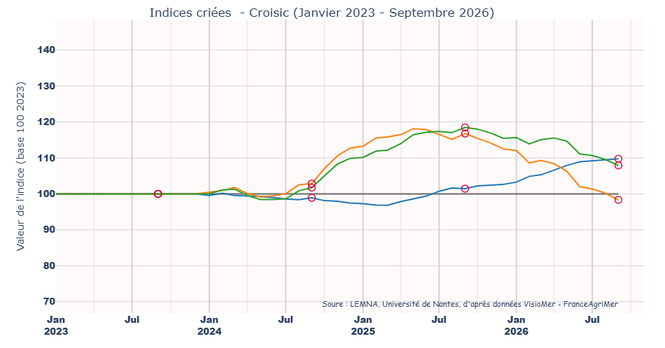
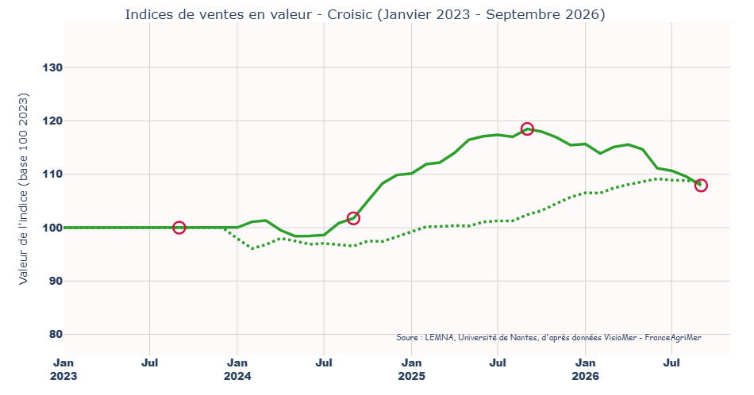
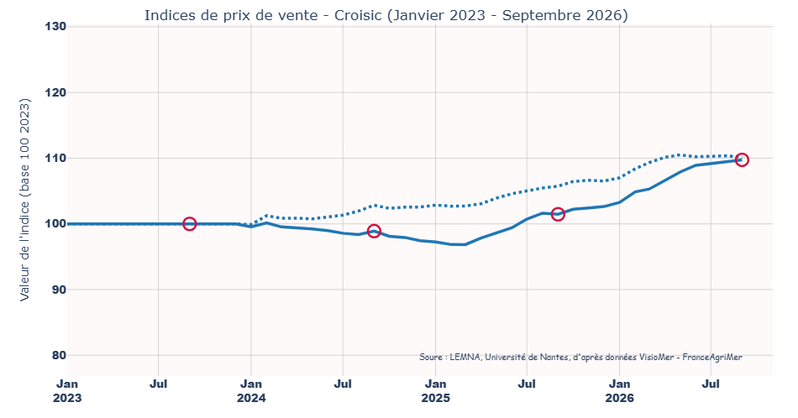
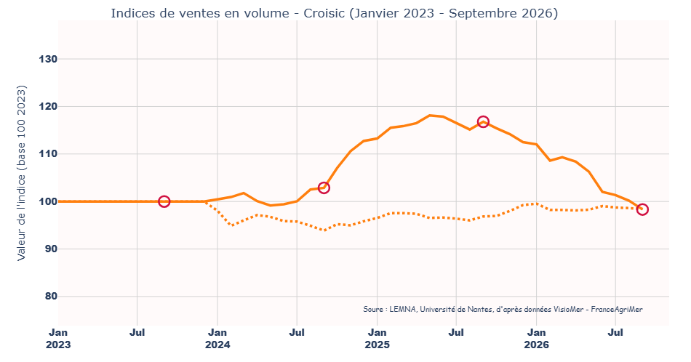
Croisic
• À la fin du mois de septembre 2026, l'indice de ventes en valeur de la criée du Croisic est supérieur à celui de la période de référence (2023).
• L'indice de prix de ventes est supérieur à celui de la période de référence mais proche de celui de la moyenne nationale.
• Pour finir, l'indice de ventes en volume est proche de ceux de la période de référence et de la moyenne nationale.
Indice de prix de vente
Indice de ventes en volume
Indice de ventes en valeur
Indice national
Septembre

Slide 17
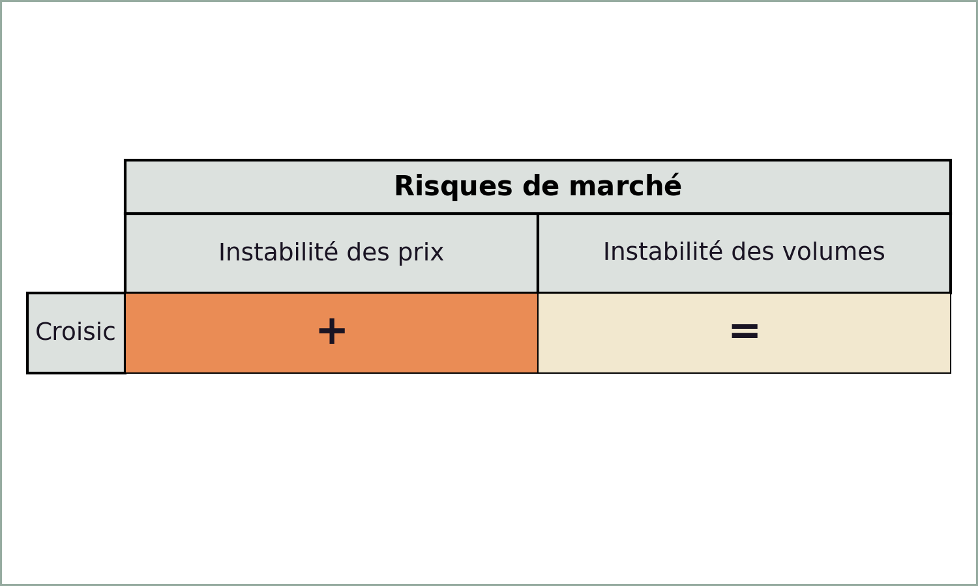
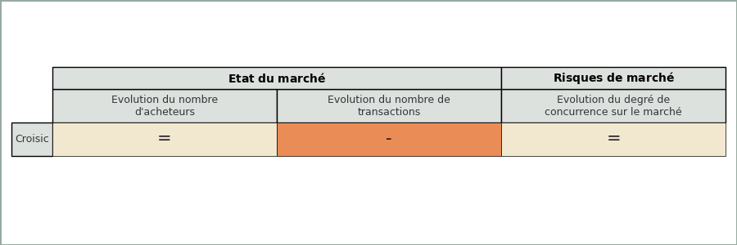
Croisic
• Pour la criée du Croisic, l’instabilité des prix pour le mois de septembre 2026 est un peu plus importante que celle observée en septembre de 2023 à 2025, ce qui signifie que le risque prix des producteurs a légèrement augmenté. Parallèlement, l’instabilité des volumes est similaire, ce qui signifie que le risque d’approvisionnement des acheteurs est inchangé.
• Pour la criée du Croisic, en septembre 2026 comparé aux mois de septembre de 2023 à 2025, le nombre d’acheteurs est similaire, le nombre de transactions est un peu moins important. De plus, la concurrence est inchangé, ce qui signifie que le pouvoir de marché des gros acheteurs est inchangée.
Note : « = » : variation entre ‒5 et +5% ; « ‒ » variation entre ‒5 et ‒15% ; « + » variation entre 5 et 15% ; « ‒ ‒ » variation entre ‒15 et ‒25%; « + + » variation entre 15 et 25% ; « ‒ ‒ ‒ » variation inférieure à 25% ;« + + + » variation supérieure à 25%.

Slide 18
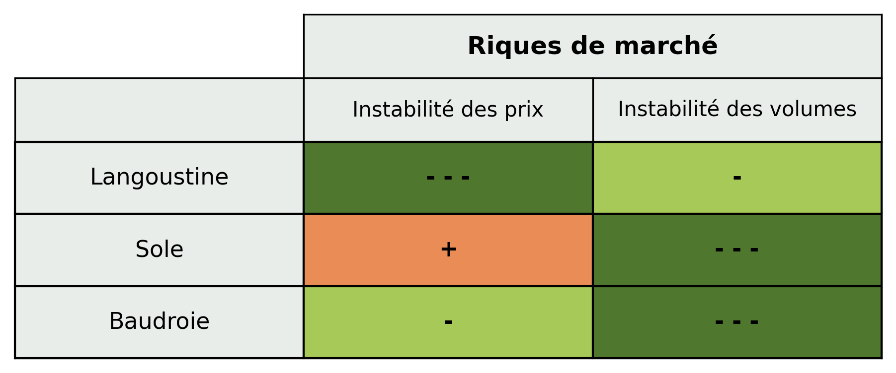
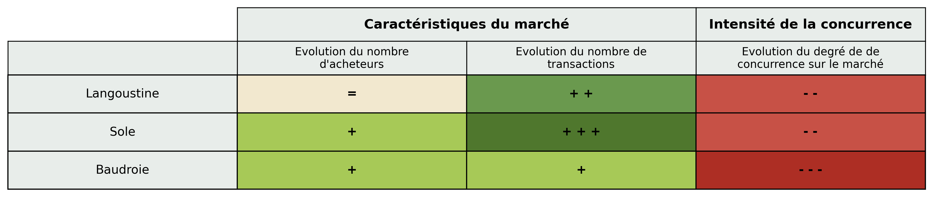
Croisic
• Pour la langoustine de la criée du Croisic, l’instabilité des prix pour le mois de septembre 2026 est beaucoup moins importante que celle observée en septembre de 2023 à 2025, ce qui signifie que le risque prix des producteurs a fortement diminué. Parallèlement, l’instabilité des volumes est un peu moins important, ce qui signifie que le risque d’approvisionnement des acheteurs a légèrement diminué.
• Pour la sole de la criée du Croisic, l’instabilité des prix pour le mois de septembre 2026 est un peu plus importante que celle observée en septembre de 2023 à 2025, ce qui signifie que le risque prix des producteurs a légèrement augmenté. Parallèlement, l’instabilité des volumes est beaucoup moins important, ce qui signifie que le risque d’approvisionnement des acheteurs a fortement diminué.
• Pour la baudroie de la criée du Croisic, l’instabilité des prix pour le mois de septembre 2026 est un peu moins importante que celle observée en septembre de 2023 à 2025, ce qui signifie que le risque prix des producteurs a légèrement diminué. Parallèlement, l’instabilité des volumes est beaucoup moins important, ce qui signifie que le risque d’approvisionnement des acheteurs a fortement diminué.
• Pour la langoustine de la criée du Croisic, en septembre 2026 comparé aux mois de septembre de 2023 à 2025, le nombre d’acheteurs est similaire, le nombre de transactions est plus important. De plus, la concurrence a diminué, ce qui signifie que le pouvoir de marché des gros acheteurs a augmenté.
• Pour la sole de la criée du Croisic, en septembre 2026 comparé aux mois de septembre de 2023 à 2025, le nombre d’acheteurs est un peu plus important, le nombre de transactions est beaucoup plus important. De plus, la concurrence a diminué, ce qui signifie que le pouvoir de marché des gros acheteurs a augmenté.
• Pour la baudroie de la criée du Croisic, en septembre 2026 comparé aux mois de septembre de 2023 à 2025, le nombre d’acheteurs est un peu plus important, le nombre de transactions est un peu plus important. De plus, la concurrence a fortement diminué, ce qui signifie que le pouvoir de marché des gros acheteurs a fortement augmenté.
Note : « = » : variation entre ‒5 et +5% ; « ‒ » variation entre ‒5 et ‒15% ; « + » variation entre 5 et 15% ; « ‒ ‒ » variation entre ‒15 et ‒25%; « + + » variation entre 15 et 25% ; « ‒ ‒ ‒ » variation inférieure à 25% ;« + + + » variation supérieure à 25%.

Slide 19
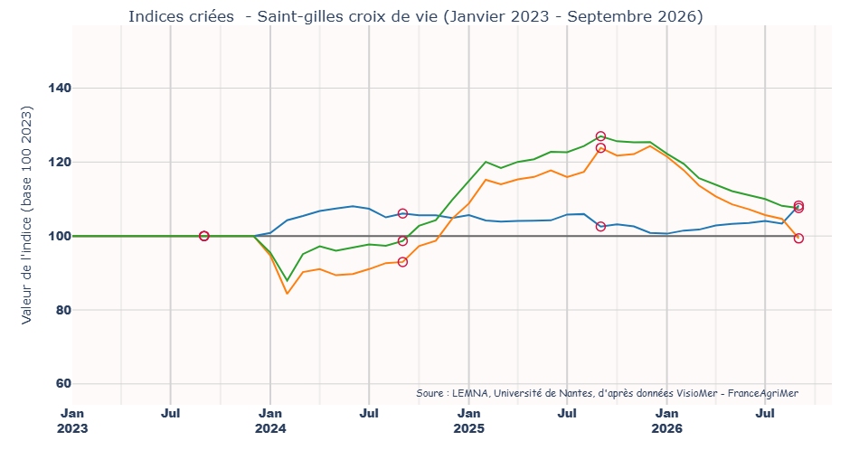
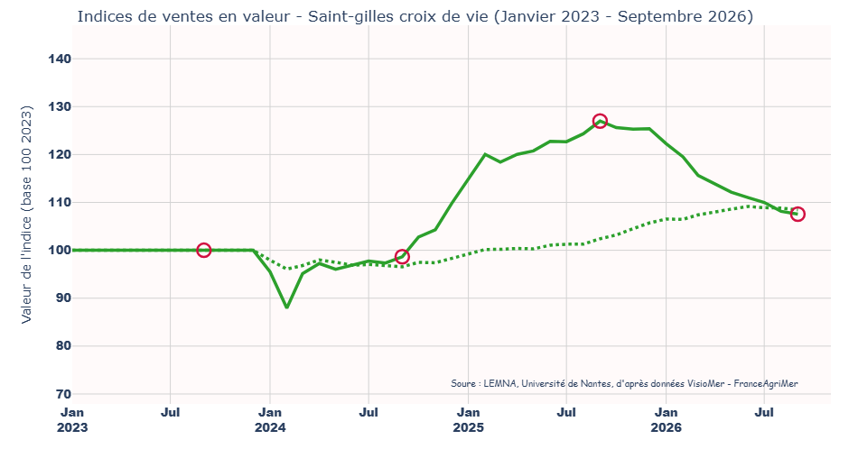
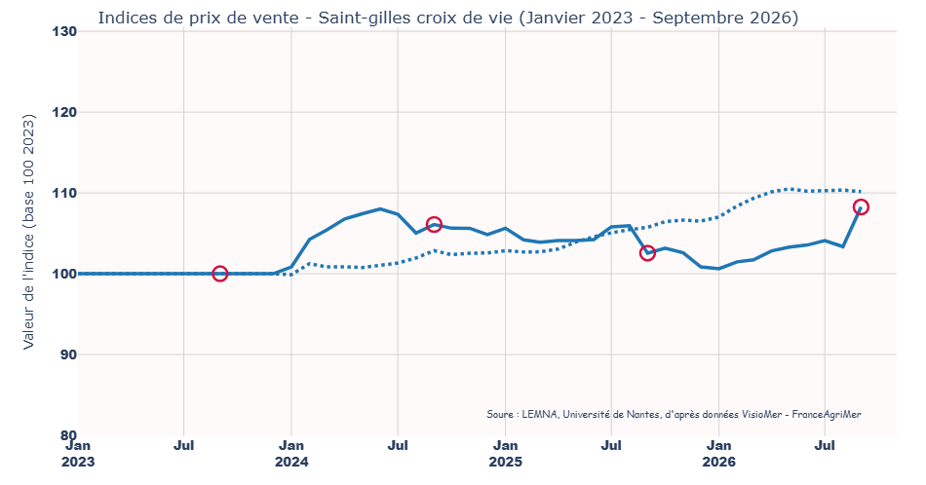
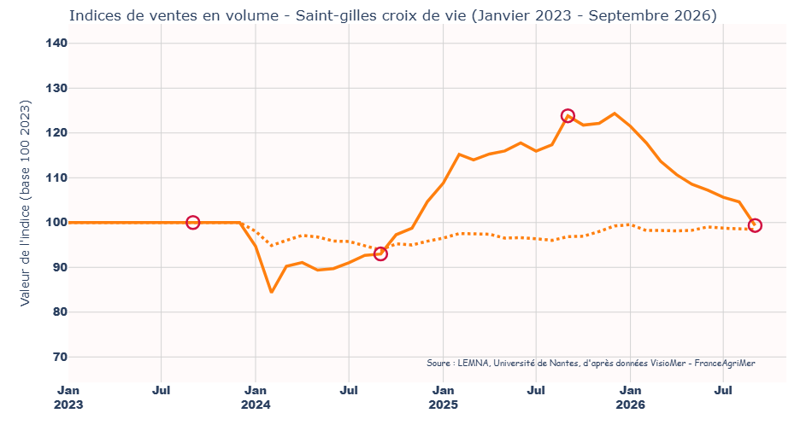
Saint-gilles croix de vie
• À la fin du mois de septembre 2026, l'indice de ventes en valeur de la criée de Saint-gilles croix de vie est supérieur à celui de la période de référence (2023).
• L'indice de prix de ventes est supérieur à celui de la période de référence mais proche de celui de la moyenne nationale.
• Pour finir, l'indice de ventes en volume est proche de ceux de la période de référence et de la moyenne nationale.
Indice de prix de vente
Indice de ventes en volume
Indice de ventes en valeur
Indice national
Septembre

Slide 20
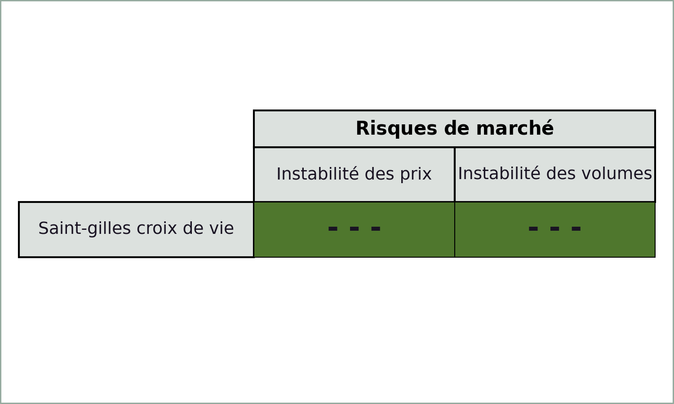
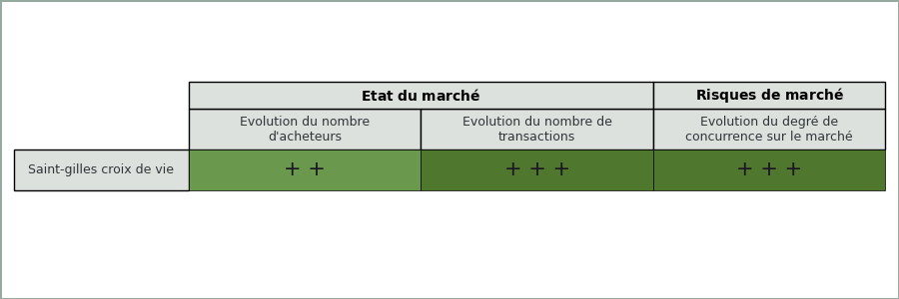
Saint-gilles croix de vie
• Pour la criée de Saint-gilles croix de vie, l’instabilité des prix pour le mois de septembre 2026 est beaucoup moins importante que celle observée en septembre de 2023 à 2025, ce qui signifie que le risque prix des producteurs a fortement diminué. Parallèlement, l’instabilité des volumes est beaucoup moins important, ce qui signifie que le risque d’approvisionnement des acheteurs a fortement diminué.
• Pour la criée de Saint-gilles croix de vie, en septembre 2026 comparé aux mois de septembre de 2023 à 2025, le nombre d’acheteurs est plus important, le nombre de transactions est beaucoup plus important. De plus, la concurrence a fortement augmenté, ce qui signifie que le pouvoir de marché des gros acheteurs a fortement diminué.
Note : « = » : variation entre ‒5 et +5% ; « ‒ » variation entre ‒5 et ‒15% ; « + » variation entre 5 et 15% ; « ‒ ‒ » variation entre ‒15 et ‒25%; « + + » variation entre 15 et 25% ; « ‒ ‒ ‒ » variation inférieure à 25% ;« + + + » variation supérieure à 25%.

Slide 21
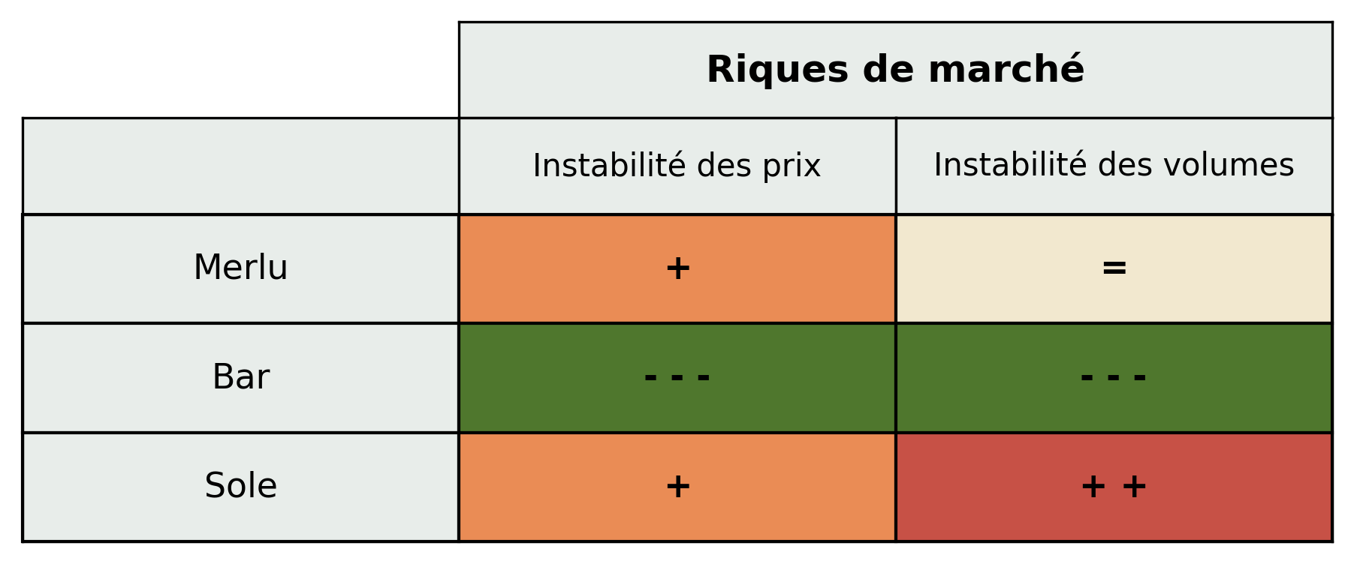
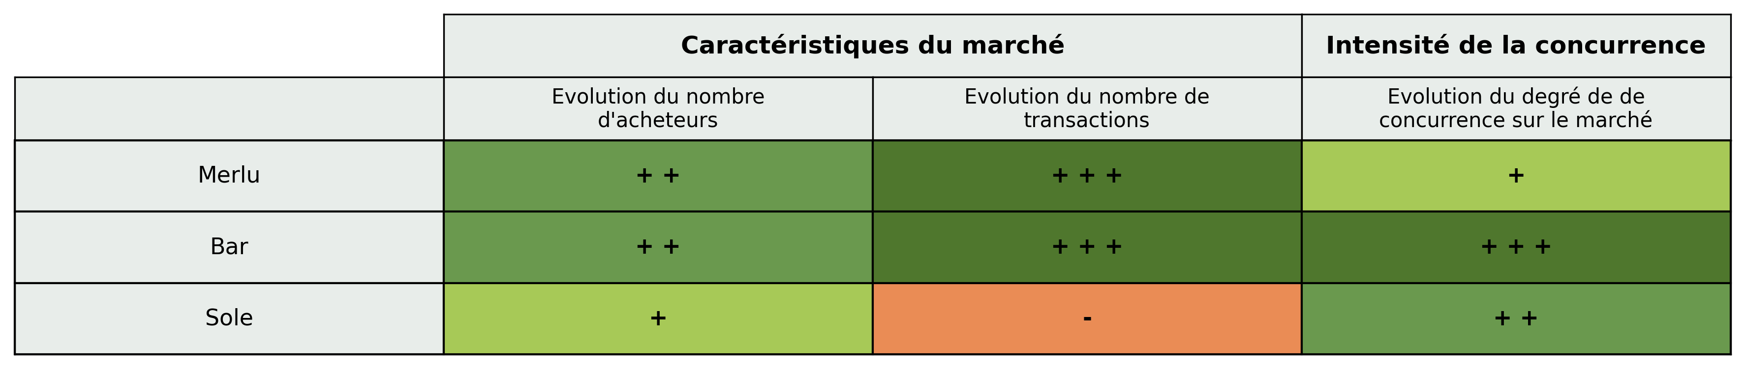
Saint-gilles croix de vie
• Pour le merlu de la criée de Saint-gilles croix de vie, l’instabilité des prix pour le mois de septembre 2026 est un peu plus importante que celle observée en septembre de 2023 à 2025, ce qui signifie que le risque prix des producteurs a légèrement augmenté. Parallèlement, l’instabilité des volumes est similaire, ce qui signifie que le risque d’approvisionnement des acheteurs est inchangé.
• Pour le bar de la criée de Saint-gilles croix de vie, l’instabilité des prix pour le mois de septembre 2026 est beaucoup moins importante que celle observée en septembre de 2023 à 2025, ce qui signifie que le risque prix des producteurs a fortement diminué. Parallèlement, l’instabilité des volumes est beaucoup moins important, ce qui signifie que le risque d’approvisionnement des acheteurs a fortement diminué.
• Pour la sole de la criée de Saint-gilles croix de vie, l’instabilité des prix pour le mois de septembre 2026 est un peu plus importante que celle observée en septembre de 2023 à 2025, ce qui signifie que le risque prix des producteurs a légèrement augmenté. Parallèlement, l’instabilité des volumes est plus important, ce qui signifie que le risque d’approvisionnement des acheteurs a augmenté.
• Pour le merlu de la criée de Saint-gilles croix de vie, en septembre 2026 comparé aux mois de septembre de 2023 à 2025, le nombre d’acheteurs est plus important, le nombre de transactions est beaucoup plus important. De plus, la concurrence a légèrement augmenté, ce qui signifie que le pouvoir de marché des gros acheteurs a légèrement diminué.
• Pour le bar de la criée de Saint-gilles croix de vie, en septembre 2026 comparé aux mois de septembre de 2023 à 2025, le nombre d’acheteurs est plus important, le nombre de transactions est beaucoup plus important. De plus, la concurrence a fortement augmenté, ce qui signifie que le pouvoir de marché des gros acheteurs a fortement diminué.
• Pour la sole de la criée de Saint-gilles croix de vie, en septembre 2026 comparé aux mois de septembre de 2023 à 2025, le nombre d’acheteurs est un peu plus important, le nombre de transactions est un peu moins important. De plus, la concurrence a augmenté, ce qui signifie que le pouvoir de marché des gros acheteurs a diminué.
Note : « = » : variation entre ‒5 et +5% ; « ‒ » variation entre ‒5 et ‒15% ; « + » variation entre 5 et 15% ; « ‒ ‒ » variation entre ‒15 et ‒25%; « + + » variation entre 15 et 25% ; « ‒ ‒ ‒ » variation inférieure à 25% ;« + + + » variation supérieure à 25%.

Slide 22
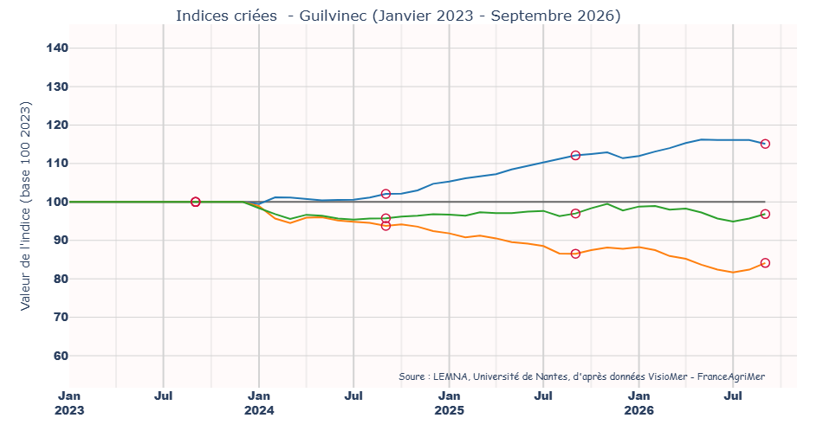
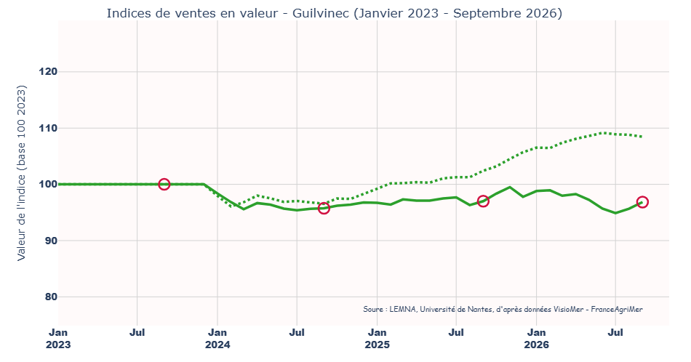
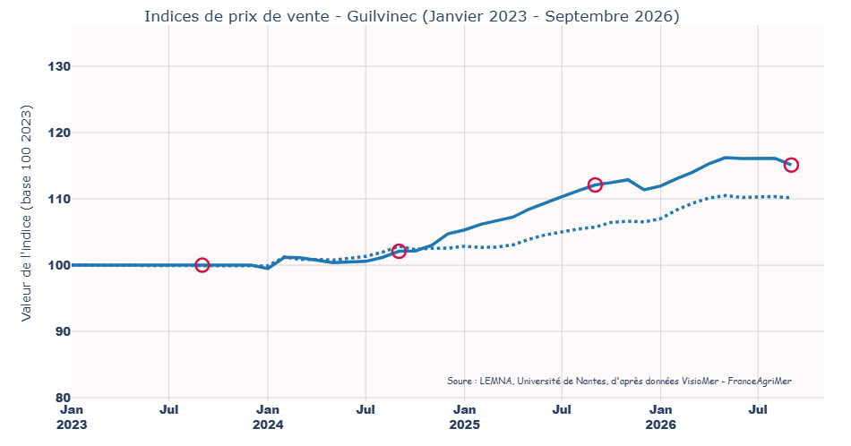
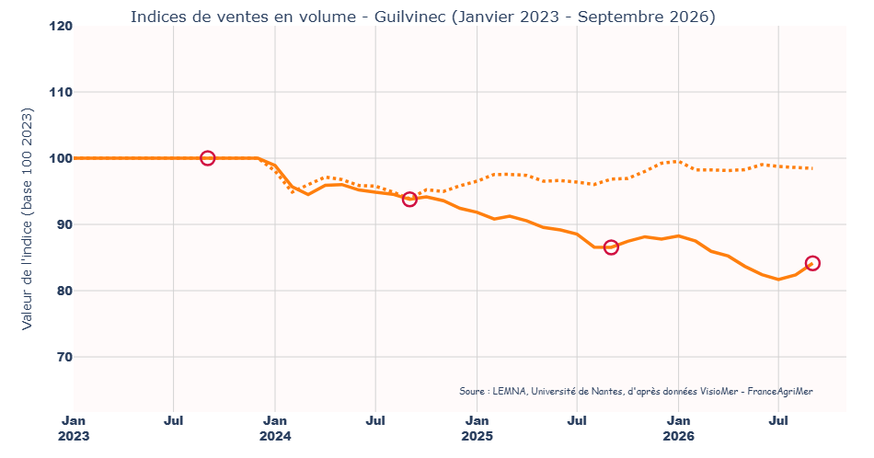
Guilvinec
• À la fin du mois de septembre 2026, l'indice de ventes en valeur de la criée du Guilvinec est proche de celui de la période de référence (2023).
• L'indice de prix de ventes est supérieur à ceux de la période de référence et de la moyenne nationale.
• Pour finir, l'indice de ventes en volume est inférieur à ceux de la période de référence et de la moyenne nationale.
Indice de prix de vente
Indice de ventes en volume
Indice de ventes en valeur
Indice national
Septembre

Slide 23


Guilvinec
• Pour la criée du Guilvinec, l’instabilité des prix pour le mois de septembre 2026 est similaire que celle observée en septembre de 2023 à 2025, ce qui signifie que le risque prix des producteurs est inchangé. Parallèlement, l’instabilité des volumes est similaire, ce qui signifie que le risque d’approvisionnement des acheteurs est inchangé.
• Pour la criée du Guilvinec, en septembre 2026 comparé aux mois de septembre de 2023 à 2025, le nombre d’acheteurs est plus important, le nombre de transactions est un peu plus important. De plus, la concurrence a diminué, ce qui signifie que le pouvoir de marché des gros acheteurs a augmenté.
Note : « = » : variation entre ‒5 et +5% ; « ‒ » variation entre ‒5 et ‒15% ; « + » variation entre 5 et 15% ; « ‒ ‒ » variation entre ‒15 et ‒25%; « + + » variation entre 15 et 25% ; « ‒ ‒ ‒ » variation inférieure à 25% ;« + + + » variation supérieure à 25%.

Slide 24


Guilvinec
• Pour la baudroie de la criée du Guilvinec, l’instabilité des prix pour le mois de septembre 2026 est beaucoup moins importante que celle observée en septembre de 2023 à 2025, ce qui signifie que le risque prix des producteurs a fortement diminué. Parallèlement, l’instabilité des volumes est un peu plus important, ce qui signifie que le risque d’approvisionnement des acheteurs a légèrement augmenté.
• Pour le germon de la criée du Guilvinec, l’instabilité des prix pour le mois de septembre 2026 est beaucoup moins importante que celle observée en septembre de 2023 à 2025, ce qui signifie que le risque prix des producteurs a fortement diminué. Parallèlement, l’instabilité des volumes est un peu moins important, ce qui signifie que le risque d’approvisionnement des acheteurs a légèrement diminué.
• Pour la langoustine de la criée du Guilvinec, l’instabilité des prix pour le mois de septembre 2026 est un peu moins importante que celle observée en septembre de 2023 à 2025, ce qui signifie que le risque prix des producteurs a légèrement diminué. Parallèlement, l’instabilité des volumes est beaucoup moins important, ce qui signifie que le risque d’approvisionnement des acheteurs a fortement diminué.
• Pour la baudroie de la criée du Guilvinec, en septembre 2026 comparé aux mois de septembre de 2023 à 2025, le nombre d’acheteurs est un peu plus important, le nombre de transactions est similaire. De plus, la concurrence a légèrement diminué, ce qui signifie que le pouvoir de marché des gros acheteurs a légèrement augmenté.
• Pour le germon de la criée du Guilvinec, en septembre 2026 comparé aux mois de septembre de 2023 à 2025, le nombre d’acheteurs est similaire, le nombre de transactions est un peu moins important. De plus, la concurrence a diminué, ce qui signifie que le pouvoir de marché des gros acheteurs a augmenté.
• Pour la langoustine de la criée du Guilvinec, en septembre 2026 comparé aux mois de septembre de 2023 à 2025, le nombre d’acheteurs est un peu plus important, le nombre de transactions est beaucoup plus important. De plus, la concurrence a fortement augmenté, ce qui signifie que le pouvoir de marché des gros acheteurs a fortement diminué.
Note : « = » : variation entre ‒5 et +5% ; « ‒ » variation entre ‒5 et ‒15% ; « + » variation entre 5 et 15% ; « ‒ ‒ » variation entre ‒15 et ‒25%; « + + » variation entre 15 et 25% ; « ‒ ‒ ‒ » variation inférieure à 25% ;« + + + » variation supérieure à 25%.

Slide 25




Oléron
• À la fin du mois de septembre 2026, l'indice de ventes en valeur de la criée d'Oleron est supérieur à celui de la période de référence (2023).
• L'indice de prix de ventes est supérieur à celui de la période de référence mais proche de celui de la moyenne nationale.
• Pour finir, l'indice de ventes en volume est proche de ceux de la période de référence et de la moyenne nationale.
Indice de prix de vente
Indice de ventes en volume
Indice de ventes en valeur
Indice national
Septembre

Slide 26


Oléron
• Pour la criée d'Oleron, l’instabilité des prix pour le mois de septembre 2026 est similaire que celle observée en septembre de 2023 à 2025, ce qui signifie que le risque prix des producteurs est inchangé. Parallèlement, l’instabilité des volumes est beaucoup moins important, ce qui signifie que le risque d’approvisionnement des acheteurs a fortement diminué.
• Pour la criée d'Oleron, en septembre 2026 comparé aux mois de septembre de 2023 à 2025, le nombre d’acheteurs est similaire, le nombre de transactions est un peu plus important. De plus, la concurrence est inchangé, ce qui signifie que le pouvoir de marché des gros acheteurs est inchangée.
Note : « = » : variation entre ‒5 et +5% ; « ‒ » variation entre ‒5 et ‒15% ; « + » variation entre 5 et 15% ; « ‒ ‒ » variation entre ‒15 et ‒25%; « + + » variation entre 15 et 25% ; « ‒ ‒ ‒ » variation inférieure à 25% ;« + + + » variation supérieure à 25%.

Slide 27


Oléron
• Pour la sole de la criée d'Oleron, l’instabilité des prix pour le mois de septembre 2026 est similaire que celle observée en septembre de 2023 à 2025, ce qui signifie que le risque prix des producteurs est inchangé. Parallèlement, l’instabilité des volumes est beaucoup moins important, ce qui signifie que le risque d’approvisionnement des acheteurs a fortement diminué.
• Pour le maigre commun de la criée d'Oleron, l’instabilité des prix pour le mois de septembre 2026 est beaucoup moins importante que celle observée en septembre de 2023 à 2025, ce qui signifie que le risque prix des producteurs a fortement diminué. Parallèlement, l’instabilité des volumes est beaucoup moins important, ce qui signifie que le risque d’approvisionnement des acheteurs a fortement diminué.
• Pour la seiche de la criée d'Oleron, l’instabilité des prix pour le mois de septembre 2026 est un peu plus importante que celle observée en septembre de 2023 à 2025, ce qui signifie que le risque prix des producteurs a légèrement augmenté. Parallèlement, l’instabilité des volumes est moins important, ce qui signifie que le risque d’approvisionnement des acheteurs a diminué.
• Pour la sole de la criée d'Oleron, en septembre 2026 comparé aux mois de septembre de 2023 à 2025, le nombre d’acheteurs est un peu moins important, le nombre de transactions est un peu moins important. De plus, la concurrence a légèrement diminué, ce qui signifie que le pouvoir de marché des gros acheteurs a légèrement augmenté.
• Pour le maigre commun de la criée d'Oleron, en septembre 2026 comparé aux mois de septembre de 2023 à 2025, le nombre d’acheteurs est un peu plus important, le nombre de transactions est beaucoup plus important. De plus, la concurrence a légèrement augmenté, ce qui signifie que le pouvoir de marché des gros acheteurs a légèrement diminué.
• Pour la seiche de la criée d'Oleron, en septembre 2026 comparé aux mois de septembre de 2023 à 2025, le nombre d’acheteurs est similaire, le nombre de transactions est beaucoup plus important. De plus, la concurrence a fortement augmenté, ce qui signifie que le pouvoir de marché des gros acheteurs a fortement diminué.
Note : « = » : variation entre ‒5 et +5% ; « ‒ » variation entre ‒5 et ‒15% ; « + » variation entre 5 et 15% ; « ‒ ‒ » variation entre ‒15 et ‒25%; « + + » variation entre 15 et 25% ; « ‒ ‒ ‒ » variation inférieure à 25% ;« + + + » variation supérieure à 25%.

Slide 28




Loctudy
• À la fin du mois de septembre 2026, l'indice de ventes en valeur de la criée de Loctudy est supérieur à celui de la période de référence (2023).
• L'indice de prix de ventes est supérieur à ceux de la période de référence et de la moyenne nationale.
• Pour finir, l'indice de ventes en volume est inférieur à ceux de la période de référence et de la moyenne nationale.
Indice de prix de vente
Indice de ventes en volume
Indice de ventes en valeur
Indice national
Septembre

Slide 29


Loctudy
• Pour la criée de Loctudy, l’instabilité des prix pour le mois de septembre 2026 est moins importante que celle observée en septembre de 2023 à 2025, ce qui signifie que le risque prix des producteurs a diminué. Parallèlement, l’instabilité des volumes est similaire, ce qui signifie que le risque d’approvisionnement des acheteurs est inchangé.
• Pour la criée de Loctudy, en septembre 2026 comparé aux mois de septembre de 2023 à 2025, le nombre d’acheteurs est similaire, le nombre de transactions est moins important. De plus, la concurrence a légèrement diminué, ce qui signifie que le pouvoir de marché des gros acheteurs a légèrement augmenté.
Note : « = » : variation entre ‒5 et +5% ; « ‒ » variation entre ‒5 et ‒15% ; « + » variation entre 5 et 15% ; « ‒ ‒ » variation entre ‒15 et ‒25%; « + + » variation entre 15 et 25% ; « ‒ ‒ ‒ » variation inférieure à 25% ;« + + + » variation supérieure à 25%.

Slide 30


Loctudy
• Pour la pieuvre de la criée de Loctudy, l’instabilité des prix pour le mois de septembre 2026 est beaucoup moins importante que celle observée en septembre de 2023 à 2025, ce qui signifie que le risque prix des producteurs a fortement diminué. Parallèlement, l’instabilité des volumes est beaucoup moins important, ce qui signifie que le risque d’approvisionnement des acheteurs a fortement diminué.
• Pour le merlu de la criée de Loctudy, l’instabilité des prix pour le mois de septembre 2026 est beaucoup plus importante que celle observée en septembre de 2023 à 2025, ce qui signifie que le risque prix des producteurs a fortement augmenté. Parallèlement, l’instabilité des volumes est moins important, ce qui signifie que le risque d’approvisionnement des acheteurs a diminué.
• Pour le bar de la criée de Loctudy, l’instabilité des prix pour le mois de septembre 2026 est un peu moins importante que celle observée en septembre de 2023 à 2025, ce qui signifie que le risque prix des producteurs a légèrement diminué. Parallèlement, l’instabilité des volumes est un peu plus important, ce qui signifie que le risque d’approvisionnement des acheteurs a légèrement augmenté.
• Pour la pieuvre de la criée de Loctudy, en septembre 2026 comparé aux mois de septembre de 2023 à 2025, le nombre d’acheteurs est plus important, le nombre de transactions est beaucoup plus important. De plus, la concurrence a fortement augmenté, ce qui signifie que le pouvoir de marché des gros acheteurs a fortement diminué.
• Pour le merlu de la criée de Loctudy, en septembre 2026 comparé aux mois de septembre de 2023 à 2025, le nombre d’acheteurs est un peu moins important, le nombre de transactions est un peu moins important. De plus, la concurrence a légèrement augmenté, ce qui signifie que le pouvoir de marché des gros acheteurs a légèrement diminué.
• Pour le bar de la criée de Loctudy, en septembre 2026 comparé aux mois de septembre de 2023 à 2025, le nombre d’acheteurs est similaire, le nombre de transactions est similaire. De plus, la concurrence est inchangé, ce qui signifie que le pouvoir de marché des gros acheteurs est inchangée.
Note : « = » : variation entre ‒5 et +5% ; « ‒ » variation entre ‒5 et ‒15% ; « + » variation entre 5 et 15% ; « ‒ ‒ » variation entre ‒15 et ‒25%; « + + » variation entre 15 et 25% ; « ‒ ‒ ‒ » variation inférieure à 25% ;« + + + » variation supérieure à 25%.

Slide 31




Lorient
• À la fin du mois de septembre 2026, l'indice de ventes en valeur de la criée de Lorient est proche de celui de la période de référence (2023).
• L'indice de prix de ventes est supérieur à ceux de la période de référence et de la moyenne nationale.
• Pour finir, l'indice de ventes en volume est inférieur à ceux de la période de référence et de la moyenne nationale.
Indice de prix de vente
Indice de ventes en volume
Indice de ventes en valeur
Indice national
Septembre

Slide 32


Lorient
• Pour la criée de Lorient, l’instabilité des prix pour le mois de septembre 2026 est un peu moins importante que celle observée en septembre de 2023 à 2025, ce qui signifie que le risque prix des producteurs a légèrement diminué. Parallèlement, l’instabilité des volumes est beaucoup plus important, ce qui signifie que le risque d’approvisionnement des acheteurs a fortement augmenté.
• Pour la criée de Lorient, en septembre 2026 comparé aux mois de septembre de 2023 à 2025, le nombre d’acheteurs est similaire, le nombre de transactions est similaire. De plus, la concurrence a fortement augmenté, ce qui signifie que le pouvoir de marché des gros acheteurs a fortement diminué.
Note : « = » : variation entre ‒5 et +5% ; « ‒ » variation entre ‒5 et ‒15% ; « + » variation entre 5 et 15% ; « ‒ ‒ » variation entre ‒15 et ‒25%; « + + » variation entre 15 et 25% ; « ‒ ‒ ‒ » variation inférieure à 25% ;« + + + » variation supérieure à 25%.

Slide 33


Lorient
• Pour le merlu de la criée de Lorient, l’instabilité des prix pour le mois de septembre 2026 est beaucoup moins importante que celle observée en septembre de 2023 à 2025, ce qui signifie que le risque prix des producteurs a fortement diminué. Parallèlement, l’instabilité des volumes est beaucoup plus important, ce qui signifie que le risque d’approvisionnement des acheteurs a fortement augmenté.
• Pour la baudroie de la criée de Lorient, l’instabilité des prix pour le mois de septembre 2026 est moins importante que celle observée en septembre de 2023 à 2025, ce qui signifie que le risque prix des producteurs a diminué. Parallèlement, l’instabilité des volumes est un peu plus important, ce qui signifie que le risque d’approvisionnement des acheteurs a légèrement augmenté.
• Pour la langoustine de la criée de Lorient, l’instabilité des prix pour le mois de septembre 2026 est beaucoup moins importante que celle observée en septembre de 2023 à 2025, ce qui signifie que le risque prix des producteurs a fortement diminué. Parallèlement, l’instabilité des volumes est beaucoup moins important, ce qui signifie que le risque d’approvisionnement des acheteurs a fortement diminué.
• Pour le merlu de la criée de Lorient, en septembre 2026 comparé aux mois de septembre de 2023 à 2025, le nombre d’acheteurs est un peu plus important, le nombre de transactions est beaucoup plus important. De plus, la concurrence a fortement augmenté, ce qui signifie que le pouvoir de marché des gros acheteurs a fortement diminué.
• Pour la baudroie de la criée de Lorient, en septembre 2026 comparé aux mois de septembre de 2023 à 2025, le nombre d’acheteurs est un peu moins important, le nombre de transactions est similaire. De plus, la concurrence a fortement diminué, ce qui signifie que le pouvoir de marché des gros acheteurs a fortement augmenté.
• Pour la langoustine de la criée de Lorient, en septembre 2026 comparé aux mois de septembre de 2023 à 2025, le nombre d’acheteurs est similaire, le nombre de transactions est similaire. De plus, la concurrence a fortement diminué, ce qui signifie que le pouvoir de marché des gros acheteurs a fortement augmenté.
Note : « = » : variation entre ‒5 et +5% ; « ‒ » variation entre ‒5 et ‒15% ; « + » variation entre 5 et 15% ; « ‒ ‒ » variation entre ‒15 et ‒25%; « + + » variation entre 15 et 25% ; « ‒ ‒ ‒ » variation inférieure à 25% ;« + + + » variation supérieure à 25%.

Slide 34




La rochelle
• À la fin du mois de septembre 2026, l'indice de ventes en valeur de la criée de La rochelle est supérieur à celui de la période de référence (2023).
• L'indice de prix de ventes est supérieur à celui de la période de référence mais inférieur à celui de la moyenne nationale.
• Pour finir, l'indice de ventes en volume est supérieur à ceux de la période de référence et de la moyenne nationale.
Indice de prix de vente
Indice de ventes en volume
Indice de ventes en valeur
Indice national
Septembre

Slide 35


La rochelle
• Pour la criée de La rochelle, l’instabilité des prix pour le mois de septembre 2026 est similaire que celle observée en septembre de 2023 à 2025, ce qui signifie que le risque prix des producteurs est inchangé. Parallèlement, l’instabilité des volumes est moins important, ce qui signifie que le risque d’approvisionnement des acheteurs a diminué.
• Pour la criée de La rochelle, en septembre 2026 comparé aux mois de septembre de 2023 à 2025, le nombre d’acheteurs est similaire, le nombre de transactions est un peu moins important. De plus, la concurrence a augmenté, ce qui signifie que le pouvoir de marché des gros acheteurs a diminué.
Note : « = » : variation entre ‒5 et +5% ; « ‒ » variation entre ‒5 et ‒15% ; « + » variation entre 5 et 15% ; « ‒ ‒ » variation entre ‒15 et ‒25%; « + + » variation entre 15 et 25% ; « ‒ ‒ ‒ » variation inférieure à 25% ;« + + + » variation supérieure à 25%.

Slide 36


La rochelle
• Pour le maigre commun de la criée de La rochelle, l’instabilité des prix pour le mois de septembre 2026 est beaucoup moins importante que celle observée en septembre de 2023 à 2025, ce qui signifie que le risque prix des producteurs a fortement diminué. Parallèlement, l’instabilité des volumes est beaucoup moins important, ce qui signifie que le risque d’approvisionnement des acheteurs a fortement diminué.
• Pour la sole de la criée de La rochelle, l’instabilité des prix pour le mois de septembre 2026 est un peu plus importante que celle observée en septembre de 2023 à 2025, ce qui signifie que le risque prix des producteurs a légèrement augmenté. Parallèlement, l’instabilité des volumes est similaire, ce qui signifie que le risque d’approvisionnement des acheteurs est inchangé.
• Pour le bar de la criée de La rochelle, l’instabilité des prix pour le mois de septembre 2026 est un peu moins importante que celle observée en septembre de 2023 à 2025, ce qui signifie que le risque prix des producteurs a légèrement diminué. Parallèlement, l’instabilité des volumes est un peu moins important, ce qui signifie que le risque d’approvisionnement des acheteurs a légèrement diminué.
• Pour le maigre commun de la criée de La rochelle, en septembre 2026 comparé aux mois de septembre de 2023 à 2025, le nombre d’acheteurs est plus important, le nombre de transactions est beaucoup plus important. De plus, la concurrence a légèrement diminué, ce qui signifie que le pouvoir de marché des gros acheteurs a légèrement augmenté.
• Pour la sole de la criée de La rochelle, en septembre 2026 comparé aux mois de septembre de 2023 à 2025, le nombre d’acheteurs est un peu moins important, le nombre de transactions est moins important. De plus, la concurrence a légèrement diminué, ce qui signifie que le pouvoir de marché des gros acheteurs a légèrement augmenté.
• Pour le bar de la criée de La rochelle, en septembre 2026 comparé aux mois de septembre de 2023 à 2025, le nombre d’acheteurs est similaire, le nombre de transactions est beaucoup moins important. De plus, la concurrence a légèrement diminué, ce qui signifie que le pouvoir de marché des gros acheteurs a légèrement augmenté.
Note : « = » : variation entre ‒5 et +5% ; « ‒ » variation entre ‒5 et ‒15% ; « + » variation entre 5 et 15% ; « ‒ ‒ » variation entre ‒15 et ‒25%; « + + » variation entre 15 et 25% ; « ‒ ‒ ‒ » variation inférieure à 25% ;« + + + » variation supérieure à 25%.

Slide 37




Les sables d'Olonne
• À la fin du mois de septembre 2026, l'indice de ventes en valeur de la criée des sables d olonne est supérieur à celui de la période de référence (2023).
• L'indice de prix de ventes est supérieur à celui de la période de référence mais proche de celui de la moyenne nationale.
• Pour finir, l'indice de ventes en volume est proche de ceux de la période de référence et de la moyenne nationale.
Indice de prix de vente
Indice de ventes en volume
Indice de ventes en valeur
Indice national
Septembre

Slide 38


Les sables d'Olonne
• Pour la criée des sables d olonne, l’instabilité des prix pour le mois de septembre 2026 est similaire que celle observée en septembre de 2023 à 2025, ce qui signifie que le risque prix des producteurs est inchangé. Parallèlement, l’instabilité des volumes est beaucoup moins important, ce qui signifie que le risque d’approvisionnement des acheteurs a fortement diminué.
• Pour la criée des sables d olonne, en septembre 2026 comparé aux mois de septembre de 2023 à 2025, le nombre d’acheteurs est similaire, le nombre de transactions est similaire. De plus, la concurrence a légèrement augmenté, ce qui signifie que le pouvoir de marché des gros acheteurs a légèrement diminué.
Note : « = » : variation entre ‒5 et +5% ; « ‒ » variation entre ‒5 et ‒15% ; « + » variation entre 5 et 15% ; « ‒ ‒ » variation entre ‒15 et ‒25%; « + + » variation entre 15 et 25% ; « ‒ ‒ ‒ » variation inférieure à 25% ;« + + + » variation supérieure à 25%.

Slide 39


Les sables d'Olonne
• Pour la sole de la criée des sables d olonne, l’instabilité des prix pour le mois de septembre 2026 est un peu plus importante que celle observée en septembre de 2023 à 2025, ce qui signifie que le risque prix des producteurs a légèrement augmenté. Parallèlement, l’instabilité des volumes est similaire, ce qui signifie que le risque d’approvisionnement des acheteurs est inchangé.
• Pour le thon rouge de l'atlantique de la criée des sables d olonne, l’instabilité des prix pour le mois de septembre 2026 est plus importante que celle observée en septembre de 2023 à 2025, ce qui signifie que le risque prix des producteurs a augmenté. Parallèlement, l’instabilité des volumes est moins important, ce qui signifie que le risque d’approvisionnement des acheteurs a diminué.
• Pour le merlu de la criée des sables d olonne, l’instabilité des prix pour le mois de septembre 2026 est similaire que celle observée en septembre de 2023 à 2025, ce qui signifie que le risque prix des producteurs est inchangé. Parallèlement, l’instabilité des volumes est similaire, ce qui signifie que le risque d’approvisionnement des acheteurs est inchangé.
• Pour la sole de la criée des sables d olonne, en septembre 2026 comparé aux mois de septembre de 2023 à 2025, le nombre d’acheteurs est similaire, le nombre de transactions est plus important. De plus, la concurrence est inchangé, ce qui signifie que le pouvoir de marché des gros acheteurs est inchangée.
• Pour le thon rouge de l'atlantique de la criée des sables d olonne, en septembre 2026 comparé aux mois de septembre de 2023 à 2025, le nombre d’acheteurs est un peu plus important, le nombre de transactions est un peu plus important. De plus, la concurrence est inchangé, ce qui signifie que le pouvoir de marché des gros acheteurs est inchangée.
• Pour le merlu de la criée des sables d olonne, en septembre 2026 comparé aux mois de septembre de 2023 à 2025, le nombre d’acheteurs est un peu moins important, le nombre de transactions est un peu moins important. De plus, la concurrence a diminué, ce qui signifie que le pouvoir de marché des gros acheteurs a augmenté.
Note : « = » : variation entre ‒5 et +5% ; « ‒ » variation entre ‒5 et ‒15% ; « + » variation entre 5 et 15% ; « ‒ ‒ » variation entre ‒15 et ‒25%; « + + » variation entre 15 et 25% ; « ‒ ‒ ‒ » variation inférieure à 25% ;« + + + » variation supérieure à 25%.

Slide 40




Noirmoutier
• À la fin du mois de septembre 2026, l'indice de ventes en valeur de la criée de Noirmoutier est proche de celui de la période de référence (2023).
• L'indice de prix de ventes est supérieur à celui de la période de référence mais proche de celui de la moyenne nationale.
• Pour finir, l'indice de ventes en volume est inférieur à celui de la période de référence mais proche de celui de la moyenne nationale.
Indice de prix de vente
Indice de ventes en volume
Indice de ventes en valeur
Indice national
Septembre

Slide 41


Noirmoutier
• Pour la criée de Noirmoutier, l’instabilité des prix pour le mois de septembre 2026 est un peu plus importante que celle observée en septembre de 2023 à 2025, ce qui signifie que le risque prix des producteurs a légèrement augmenté. Parallèlement, l’instabilité des volumes est moins important, ce qui signifie que le risque d’approvisionnement des acheteurs a diminué.
• Pour la criée de Noirmoutier, en septembre 2026 comparé aux mois de septembre de 2023 à 2025, le nombre d’acheteurs est similaire, le nombre de transactions est similaire. De plus, la concurrence est inchangé, ce qui signifie que le pouvoir de marché des gros acheteurs est inchangée.
Note : « = » : variation entre ‒5 et +5% ; « ‒ » variation entre ‒5 et ‒15% ; « + » variation entre 5 et 15% ; « ‒ ‒ » variation entre ‒15 et ‒25%; « + + » variation entre 15 et 25% ; « ‒ ‒ ‒ » variation inférieure à 25% ;« + + + » variation supérieure à 25%.

Slide 42


Noirmoutier
• Pour le bar de la criée de Noirmoutier, l’instabilité des prix pour le mois de septembre 2026 est beaucoup moins importante que celle observée en septembre de 2023 à 2025, ce qui signifie que le risque prix des producteurs a fortement diminué. Parallèlement, l’instabilité des volumes est un peu moins important, ce qui signifie que le risque d’approvisionnement des acheteurs a légèrement diminué.
• Pour la sole de la criée de Noirmoutier, l’instabilité des prix pour le mois de septembre 2026 est similaire que celle observée en septembre de 2023 à 2025, ce qui signifie que le risque prix des producteurs est inchangé. Parallèlement, l’instabilité des volumes est un peu moins important, ce qui signifie que le risque d’approvisionnement des acheteurs a légèrement diminué.
• Pour le maigre commun de la criée de Noirmoutier, l’instabilité des prix pour le mois de septembre 2026 est moins importante que celle observée en septembre de 2023 à 2025, ce qui signifie que le risque prix des producteurs a diminué. Parallèlement, l’instabilité des volumes est beaucoup moins important, ce qui signifie que le risque d’approvisionnement des acheteurs a fortement diminué.
• Pour le bar de la criée de Noirmoutier, en septembre 2026 comparé aux mois de septembre de 2023 à 2025, le nombre d’acheteurs est similaire, le nombre de transactions est moins important. De plus, la concurrence a augmenté, ce qui signifie que le pouvoir de marché des gros acheteurs a diminué.
• Pour la sole de la criée de Noirmoutier, en septembre 2026 comparé aux mois de septembre de 2023 à 2025, le nombre d’acheteurs est un peu plus important, le nombre de transactions est beaucoup plus important. De plus, la concurrence a fortement diminué, ce qui signifie que le pouvoir de marché des gros acheteurs a fortement augmenté.
• Pour le maigre commun de la criée de Noirmoutier, en septembre 2026 comparé aux mois de septembre de 2023 à 2025, le nombre d’acheteurs est beaucoup plus important, le nombre de transactions est beaucoup plus important. De plus, la concurrence a fortement augmenté, ce qui signifie que le pouvoir de marché des gros acheteurs a fortement diminué.
Note : « = » : variation entre ‒5 et +5% ; « ‒ » variation entre ‒5 et ‒15% ; « + » variation entre 5 et 15% ; « ‒ ‒ » variation entre ‒15 et ‒25%; « + + » variation entre 15 et 25% ; « ‒ ‒ ‒ » variation inférieure à 25% ;« + + + » variation supérieure à 25%.

Slide 43




Quiberon
• À la fin du mois de septembre 2026, l'indice de ventes en valeur de la criée de Quiberon est proche de celui de la période de référence (2023).
• L'indice de prix de ventes est supérieur à celui de la période de référence mais proche de celui de la moyenne nationale.
• Pour finir, l'indice de ventes en volume est inférieur à ceux de la période de référence et de la moyenne nationale.
Indice de prix de vente
Indice de ventes en volume
Indice de ventes en valeur
Indice national
Septembre

Slide 44


Quiberon
• Pour la criée de Quiberon, l’instabilité des prix pour le mois de septembre 2026 est plus importante que celle observée en septembre de 2023 à 2025, ce qui signifie que le risque prix des producteurs a augmenté. Parallèlement, l’instabilité des volumes est un peu moins important, ce qui signifie que le risque d’approvisionnement des acheteurs a légèrement diminué.
• Pour la criée de Quiberon, en septembre 2026 comparé aux mois de septembre de 2023 à 2025, le nombre d’acheteurs est un peu moins important, le nombre de transactions est similaire. De plus, la concurrence a diminué, ce qui signifie que le pouvoir de marché des gros acheteurs a augmenté.
Note : « = » : variation entre ‒5 et +5% ; « ‒ » variation entre ‒5 et ‒15% ; « + » variation entre 5 et 15% ; « ‒ ‒ » variation entre ‒15 et ‒25%; « + + » variation entre 15 et 25% ; « ‒ ‒ ‒ » variation inférieure à 25% ;« + + + » variation supérieure à 25%.

Slide 45


Quiberon
• Pour la sardine de la criée de Quiberon, l’instabilité des prix pour le mois de septembre 2026 est moins importante que celle observée en septembre de 2023 à 2025, ce qui signifie que le risque prix des producteurs a diminué. Parallèlement, l’instabilité des volumes est beaucoup moins important, ce qui signifie que le risque d’approvisionnement des acheteurs a fortement diminué.
• Pour le bar de la criée de Quiberon, l’instabilité des prix pour le mois de septembre 2026 est moins importante que celle observée en septembre de 2023 à 2025, ce qui signifie que le risque prix des producteurs a diminué. Parallèlement, l’instabilité des volumes est similaire, ce qui signifie que le risque d’approvisionnement des acheteurs est inchangé.
• Pour le rouget de roche de la criée de Quiberon, l’instabilité des prix pour le mois de septembre 2026 est moins importante que celle observée en septembre de 2023 à 2025, ce qui signifie que le risque prix des producteurs a diminué. Parallèlement, l’instabilité des volumes est moins important, ce qui signifie que le risque d’approvisionnement des acheteurs a diminué.
• Pour la sardine de la criée de Quiberon, en septembre 2026 comparé aux mois de septembre de 2023 à 2025, le nombre d’acheteurs est beaucoup moins important, le nombre de transactions est moins important. De plus, la concurrence est inchangé, ce qui signifie que le pouvoir de marché des gros acheteurs est inchangée.
• Pour le bar de la criée de Quiberon, en septembre 2026 comparé aux mois de septembre de 2023 à 2025, le nombre d’acheteurs est moins important, le nombre de transactions est moins important. De plus, la concurrence a fortement diminué, ce qui signifie que le pouvoir de marché des gros acheteurs a fortement augmenté.
• Pour le rouget de roche de la criée de Quiberon, en septembre 2026 comparé aux mois de septembre de 2023 à 2025, le nombre d’acheteurs est beaucoup plus important, le nombre de transactions est beaucoup plus important. De plus, la concurrence a fortement augmenté, ce qui signifie que le pouvoir de marché des gros acheteurs a fortement diminué.
Note : « = » : variation entre ‒5 et +5% ; « ‒ » variation entre ‒5 et ‒15% ; « + » variation entre 5 et 15% ; « ‒ ‒ » variation entre ‒15 et ‒25%; « + + » variation entre 15 et 25% ; « ‒ ‒ ‒ » variation inférieure à 25% ;« + + + » variation supérieure à 25%.

Slide 46




Royan
• À la fin du mois de septembre 2026, l'indice de ventes en valeur de la criée de Royan est inférieur à celui de la période de référence (2023).
• L'indice de prix de ventes est inférieur à ceux de la période de référence et de la moyenne nationale.
• Pour finir, l'indice de ventes en volume est inférieur à ceux de la période de référence et de la moyenne nationale.
Indice de prix de vente
Indice de ventes en volume
Indice de ventes en valeur
Indice national
Septembre

Slide 47


Royan
• Pour la criée de Royan, l’instabilité des prix pour le mois de septembre 2026 est similaire que celle observée en septembre de 2023 à 2025, ce qui signifie que le risque prix des producteurs est inchangé. Parallèlement, l’instabilité des volumes est beaucoup moins important, ce qui signifie que le risque d’approvisionnement des acheteurs a fortement diminué.
• Pour la criée de Royan, en septembre 2026 comparé aux mois de septembre de 2023 à 2025, le nombre d’acheteurs est similaire, le nombre de transactions est un peu plus important. De plus, la concurrence est inchangé, ce qui signifie que le pouvoir de marché des gros acheteurs est inchangée.
Note : « = » : variation entre ‒5 et +5% ; « ‒ » variation entre ‒5 et ‒15% ; « + » variation entre 5 et 15% ; « ‒ ‒ » variation entre ‒15 et ‒25%; « + + » variation entre 15 et 25% ; « ‒ ‒ ‒ » variation inférieure à 25% ;« + + + » variation supérieure à 25%.

Slide 48


Royan
• Pour la sole de la criée de Royan, l’instabilité des prix pour le mois de septembre 2026 est plus importante que celle observée en septembre de 2023 à 2025, ce qui signifie que le risque prix des producteurs a augmenté. Parallèlement, l’instabilité des volumes est moins important, ce qui signifie que le risque d’approvisionnement des acheteurs a diminué.
• Pour le maigre commun de la criée de Royan, l’instabilité des prix pour le mois de septembre 2026 est beaucoup moins importante que celle observée en septembre de 2023 à 2025, ce qui signifie que le risque prix des producteurs a fortement diminué. Parallèlement, l’instabilité des volumes est beaucoup moins important, ce qui signifie que le risque d’approvisionnement des acheteurs a fortement diminué.
• Pour le bar de la criée de Royan, l’instabilité des prix pour le mois de septembre 2026 est similaire que celle observée en septembre de 2023 à 2025, ce qui signifie que le risque prix des producteurs est inchangé. Parallèlement, l’instabilité des volumes est beaucoup moins important, ce qui signifie que le risque d’approvisionnement des acheteurs a fortement diminué.
• Pour la sole de la criée de Royan, en septembre 2026 comparé aux mois de septembre de 2023 à 2025, le nombre d’acheteurs est plus important, le nombre de transactions est beaucoup plus important. De plus, la concurrence a diminué, ce qui signifie que le pouvoir de marché des gros acheteurs a augmenté.
• Pour le maigre commun de la criée de Royan, en septembre 2026 comparé aux mois de septembre de 2023 à 2025, le nombre d’acheteurs est plus important, le nombre de transactions est beaucoup plus important. De plus, la concurrence a légèrement diminué, ce qui signifie que le pouvoir de marché des gros acheteurs a légèrement augmenté.
• Pour le bar de la criée de Royan, en septembre 2026 comparé aux mois de septembre de 2023 à 2025, le nombre d’acheteurs est similaire, le nombre de transactions est beaucoup moins important. De plus, la concurrence a augmenté, ce qui signifie que le pouvoir de marché des gros acheteurs a diminué.
Note : « = » : variation entre ‒5 et +5% ; « ‒ » variation entre ‒5 et ‒15% ; « + » variation entre 5 et 15% ; « ‒ ‒ » variation entre ‒15 et ‒25%; « + + » variation entre 15 et 25% ; « ‒ ‒ ‒ » variation inférieure à 25% ;« + + + » variation supérieure à 25%.

Slide 49




Saint-guenole
• À la fin du mois de septembre 2026, l'indice de ventes en valeur de la criée de Saint-guenole est inférieur à celui de la période de référence (2023).
• L'indice de prix de ventes est supérieur à celui de la période de référence mais proche de celui de la moyenne nationale.
• Pour finir, l'indice de ventes en volume est inférieur à ceux de la période de référence et de la moyenne nationale.
Indice de prix de vente
Indice de ventes en volume
Indice de ventes en valeur
Indice national
Septembre

Slide 50


Saint-guenole
• Pour la criée de Saint-guenole, l’instabilité des prix pour le mois de septembre 2026 est similaire que celle observée en septembre de 2023 à 2025, ce qui signifie que le risque prix des producteurs est inchangé. Parallèlement, l’instabilité des volumes est beaucoup moins important, ce qui signifie que le risque d’approvisionnement des acheteurs a fortement diminué.
• Pour la criée de Saint-guenole, en septembre 2026 comparé aux mois de septembre de 2023 à 2025, le nombre d’acheteurs est un peu plus important, le nombre de transactions est plus important. De plus, la concurrence a légèrement augmenté, ce qui signifie que le pouvoir de marché des gros acheteurs a légèrement diminué.
Note : « = » : variation entre ‒5 et +5% ; « ‒ » variation entre ‒5 et ‒15% ; « + » variation entre 5 et 15% ; « ‒ ‒ » variation entre ‒15 et ‒25%; « + + » variation entre 15 et 25% ; « ‒ ‒ ‒ » variation inférieure à 25% ;« + + + » variation supérieure à 25%.

Slide 51


Saint-guenole
• Pour la sardine de la criée de Saint-guenole, l’instabilité des prix pour le mois de septembre 2026 est beaucoup moins importante que celle observée en septembre de 2023 à 2025, ce qui signifie que le risque prix des producteurs a fortement diminué. Parallèlement, l’instabilité des volumes est beaucoup moins important, ce qui signifie que le risque d’approvisionnement des acheteurs a fortement diminué.
• Pour la sole de la criée de Saint-guenole, l’instabilité des prix pour le mois de septembre 2026 est un peu plus importante que celle observée en septembre de 2023 à 2025, ce qui signifie que le risque prix des producteurs a légèrement augmenté. Parallèlement, l’instabilité des volumes est similaire, ce qui signifie que le risque d’approvisionnement des acheteurs est inchangé.
• Pour le merlu de la criée de Saint-guenole, l’instabilité des prix pour le mois de septembre 2026 est beaucoup plus importante que celle observée en septembre de 2023 à 2025, ce qui signifie que le risque prix des producteurs a fortement augmenté. Parallèlement, l’instabilité des volumes est beaucoup moins important, ce qui signifie que le risque d’approvisionnement des acheteurs a fortement diminué.
• Pour la sardine de la criée de Saint-guenole, en septembre 2026 comparé aux mois de septembre de 2023 à 2025, le nombre d’acheteurs est beaucoup plus important, le nombre de transactions est beaucoup plus important. De plus, la concurrence a fortement diminué, ce qui signifie que le pouvoir de marché des gros acheteurs a fortement augmenté.
• Pour la sole de la criée de Saint-guenole, en septembre 2026 comparé aux mois de septembre de 2023 à 2025, le nombre d’acheteurs est un peu plus important, le nombre de transactions est beaucoup plus important. De plus, la concurrence a diminué, ce qui signifie que le pouvoir de marché des gros acheteurs a augmenté.
• Pour le merlu de la criée de Saint-guenole, en septembre 2026 comparé aux mois de septembre de 2023 à 2025, le nombre d’acheteurs est plus important, le nombre de transactions est beaucoup plus important. De plus, la concurrence a légèrement diminué, ce qui signifie que le pouvoir de marché des gros acheteurs a légèrement augmenté.
Note : « = » : variation entre ‒5 et +5% ; « ‒ » variation entre ‒5 et ‒15% ; « + » variation entre 5 et 15% ; « ‒ ‒ » variation entre ‒15 et ‒25%; « + + » variation entre 15 et 25% ; « ‒ ‒ ‒ » variation inférieure à 25% ;« + + + » variation supérieure à 25%.

Slide 52




Saint-jean de luz
• À la fin du mois de septembre 2026, l'indice de ventes en valeur de la criée de Saint-jean de luz Cibou est proche de celui de la période de référence (2023).
• L'indice de prix de ventes est supérieur à ceux de la période de référence et de la moyenne nationale.
• Pour finir, l'indice de ventes en volume est inférieur à ceux de la période de référence et de la moyenne nationale.
Indice de prix de vente
Indice de ventes en volume
Indice de ventes en valeur
Indice national
Septembre

Slide 53

Saint-jean de luz
• Pour la criée de Saint-jean de luz Cibou, l’instabilité des prix pour le mois de septembre 2026 est un peu moins importante que celle observée en septembre de 2023 à 2025, ce qui signifie que le risque prix des producteurs a légèrement diminué. Parallèlement, l’instabilité des volumes est beaucoup plus important, ce qui signifie que le risque d’approvisionnement des acheteurs a fortement augmenté.
• Pour la criée de Saint-jean de luz Cibou, en septembre 2026 comparé aux mois de septembre de 2023 à 2025, le nombre d’acheteurs est moins important, le nombre de transactions est beaucoup moins important. De plus, la concurrence a diminué, ce qui signifie que le pouvoir de marché des gros acheteurs a augmenté.
Note : « = » : variation entre ‒5 et +5% ; « ‒ » variation entre ‒5 et ‒15% ; « + » variation entre 5 et 15% ; « ‒ ‒ » variation entre ‒15 et ‒25%; « + + » variation entre 15 et 25% ; « ‒ ‒ ‒ » variation inférieure à 25% ;« + + + » variation supérieure à 25%.

Slide 54

Saint-jean de luz
• Pour le merlu de la criée de Saint-jean de luz Cibou, l’instabilité des prix pour le mois de septembre 2026 est beaucoup plus importante que celle observée en septembre de 2023 à 2025, ce qui signifie que le risque prix des producteurs a fortement augmenté. Parallèlement, l’instabilité des volumes est beaucoup plus important, ce qui signifie que le risque d’approvisionnement des acheteurs a fortement augmenté.
• Pour la lingue franche de la criée de Saint-jean de luz Cibou, l’instabilité des prix pour le mois de septembre 2026 est beaucoup moins importante que celle observée en septembre de 2023 à 2025, ce qui signifie que le risque prix des producteurs a fortement diminué. Parallèlement, l’instabilité des volumes est un peu plus important, ce qui signifie que le risque d’approvisionnement des acheteurs a légèrement augmenté.
• Pour le thon rouge de l'atlantique de la criée de Saint-jean de luz Cibou, l’instabilité des prix pour le mois de septembre 2026 est beaucoup plus importante que celle observée en septembre de 2023 à 2025, ce qui signifie que le risque prix des producteurs a fortement augmenté. Parallèlement, l’instabilité des volumes est beaucoup moins important, ce qui signifie que le risque d’approvisionnement des acheteurs a fortement diminué.
• Pour le merlu de la criée de Saint-jean de luz Cibou, en septembre 2026 comparé aux mois de septembre de 2023 à 2025, le nombre d’acheteurs est un peu moins important, le nombre de transactions est beaucoup moins important. De plus, la concurrence a augmenté, ce qui signifie que le pouvoir de marché des gros acheteurs a diminué.
• Pour la lingue franche de la criée de Saint-jean de luz Cibou, en septembre 2026 comparé aux mois de septembre de 2023 à 2025, le nombre d’acheteurs est beaucoup moins important, le nombre de transactions est beaucoup moins important. De plus, la concurrence est inchangé, ce qui signifie que le pouvoir de marché des gros acheteurs est inchangée.
• Pour le thon rouge de l'atlantique de la criée de Saint-jean de luz Cibou, en septembre 2026 comparé aux mois de septembre de 2023 à 2025, le nombre d’acheteurs est un peu moins important, le nombre de transactions est moins important. De plus, la concurrence a fortement diminué, ce qui signifie que le pouvoir de marché des gros acheteurs a fortement augmenté.
Note : « = » : variation entre ‒5 et +5% ; « ‒ » variation entre ‒5 et ‒15% ; « + » variation entre 5 et 15% ; « ‒ ‒ » variation entre ‒15 et ‒25%; « + + » variation entre 15 et 25% ; « ‒ ‒ ‒ » variation inférieure à 25% ;« + + + » variation supérieure à 25%.

Slide 55

La Turballe
• À la fin du mois de septembre 2026, l'indice de ventes en valeur de la criée de La Turballe est supérieur à celui de la période de référence (2023).
• L'indice de prix de ventes est supérieur à ceux de la période de référence et de la moyenne nationale.
• Pour finir, l'indice de ventes en volume est supérieur à ceux de la période de référence et de la moyenne nationale.
Indice de prix de vente
Indice de ventes en volume
Indice de ventes en valeur
Indice national
Septembre

Slide 56

La Turballe
• Pour la criée de La Turballe, l’instabilité des prix pour le mois de septembre 2026 est beaucoup plus importante que celle observée en septembre de 2023 à 2025, ce qui signifie que le risque prix des producteurs a fortement augmenté. Parallèlement, l’instabilité des volumes est beaucoup moins important, ce qui signifie que le risque d’approvisionnement des acheteurs a fortement diminué.
• Pour la criée de La Turballe, en septembre 2026 comparé aux mois de septembre de 2023 à 2025, le nombre d’acheteurs est similaire, le nombre de transactions est moins important. De plus, la concurrence a diminué, ce qui signifie que le pouvoir de marché des gros acheteurs a augmenté.
Note : « = » : variation entre ‒5 et +5% ; « ‒ » variation entre ‒5 et ‒15% ; « + » variation entre 5 et 15% ; « ‒ ‒ » variation entre ‒15 et ‒25%; « + + » variation entre 15 et 25% ; « ‒ ‒ ‒ » variation inférieure à 25% ;« + + + » variation supérieure à 25%.

Slide 57
La Turballe
• Pour la sardine de la criée de La Turballe, l’instabilité des prix pour le mois de septembre 2026 est beaucoup moins importante que celle observée en septembre de 2023 à 2025, ce qui signifie que le risque prix des producteurs a fortement diminué. Parallèlement, l’instabilité des volumes est similaire, ce qui signifie que le risque d’approvisionnement des acheteurs est inchangé.
• Pour le calmars côtiers de la criée de La Turballe, l’instabilité des prix pour le mois de septembre 2026 est beaucoup moins importante que celle observée en septembre de 2023 à 2025, ce qui signifie que le risque prix des producteurs a fortement diminué. Parallèlement, l’instabilité des volumes est moins important, ce qui signifie que le risque d’approvisionnement des acheteurs a diminué.
• Pour le bar de la criée de La Turballe, l’instabilité des prix pour le mois de septembre 2026 est beaucoup moins importante que celle observée en septembre de 2023 à 2025, ce qui signifie que le risque prix des producteurs a fortement diminué. Parallèlement, l’instabilité des volumes est beaucoup moins important, ce qui signifie que le risque d’approvisionnement des acheteurs a fortement diminué.
• Pour la sardine de la criée de La Turballe, en septembre 2026 comparé aux mois de septembre de 2023 à 2025, le nombre d’acheteurs est similaire, le nombre de transactions est similaire. De plus, la concurrence a fortement diminué, ce qui signifie que le pouvoir de marché des gros acheteurs a fortement augmenté.
• Pour le calmars côtiers de la criée de La Turballe, en septembre 2026 comparé aux mois de septembre de 2023 à 2025, le nombre d’acheteurs est moins important, le nombre de transactions est beaucoup moins important. De plus, la concurrence a fortement diminué, ce qui signifie que le pouvoir de marché des gros acheteurs a fortement augmenté.
• Pour le bar de la criée de La Turballe, en septembre 2026 comparé aux mois de septembre de 2023 à 2025, le nombre d’acheteurs est similaire, le nombre de transactions est moins important. De plus, la concurrence a diminué, ce qui signifie que le pouvoir de marché des gros acheteurs a augmenté.
Note : « = » : variation entre ‒5 et +5% ; « ‒ » variation entre ‒5 et ‒15% ; « + » variation entre 5 et 15% ; « ‒ ‒ » variation entre ‒15 et ‒25%; « + + » variation entre 15 et 25% ; « ‒ ‒ ‒ » variation inférieure à 25% ;« + + + » variation supérieure à 25%.

Slide 58
Manche mer du nord
• À la fin du mois de septembre 2026, l'indice de ventes en valeur de l’ensemble des criées de la Manche et de la Mer du nord est supérieur à celui de la période de référence (2023).
• L'indice de prix de ventes est supérieur à celui de la période de référence mais proche de celui de la moyenne nationale.
• Pour finir, l'indice de ventes en volume est supérieur à ceux de la période de référence et de la moyenne nationale.
Indice de prix de vente
Indice de ventes en volume
Indice de ventes en valeur
Indice national
Septembre

Slide 59
Manche mer du nord
• Pour l’ensemble des criées de la Manche et de la Mer du nord, l’instabilité des prix pour le mois de septembre 2026 est un peu moins importante que celle observée en septembre de 2023 à 2025, ce qui signifie que le risque prix des producteurs a légèrement diminué. Parallèlement, l’instabilité des volumes est beaucoup moins important, ce qui signifie que le risque d’approvisionnement des acheteurs a fortement diminué.
• Pour l’ensemble des criées de la Manche et de la Mer du nord, en septembre 2026 comparé aux mois de septembre de 2023 à 2025, le nombre d’acheteurs est similaire, le nombre de transactions est un peu plus important. De plus, la concurrence a légèrement diminué, ce qui signifie que le pouvoir de marché des gros acheteurs a légèrement augmenté.
Note : « = » : variation entre ‒5 et +5% ; « ‒ » variation entre ‒5 et ‒15% ; « + » variation entre 5 et 15% ; « ‒ ‒ » variation entre ‒15 et ‒25%; « + + » variation entre 15 et 25% ; « ‒ ‒ ‒ » variation inférieure à 25% ;« + + + » variation supérieure à 25%.

Slide 60
Manche mer du nord
• Pour la seiche de l’ensemble des criées de la Manche et de la Mer du nord, l’instabilité des prix pour le mois de septembre 2026 est beaucoup moins importante que celle observée en septembre de 2023 à 2025, ce qui signifie que le risque prix des producteurs a fortement diminué. Parallèlement, l’instabilité des volumes est beaucoup moins important, ce qui signifie que le risque d’approvisionnement des acheteurs a fortement diminué.
• Pour le calmars côtiers de l’ensemble des criées de la Manche et de la Mer du nord, l’instabilité des prix pour le mois de septembre 2026 est un peu moins importante que celle observée en septembre de 2023 à 2025, ce qui signifie que le risque prix des producteurs a légèrement diminué. Parallèlement, l’instabilité des volumes est moins important, ce qui signifie que le risque d’approvisionnement des acheteurs a diminué.
• Pour la baudroie de l’ensemble des criées de la Manche et de la Mer du nord, l’instabilité des prix pour le mois de septembre 2026 est moins importante que celle observée en septembre de 2023 à 2025, ce qui signifie que le risque prix des producteurs a diminué. Parallèlement, l’instabilité des volumes est beaucoup moins important, ce qui signifie que le risque d’approvisionnement des acheteurs a fortement diminué.
• Pour la seiche de l’ensemble des criées de la Manche et de la Mer du nord, en septembre 2026 comparé aux mois de septembre de 2023 à 2025, le nombre d’acheteurs est similaire, le nombre de transactions est beaucoup plus important. De plus, la concurrence a diminué, ce qui signifie que le pouvoir de marché des gros acheteurs a augmenté.
• Pour le calmars côtiers de l’ensemble des criées de la Manche et de la Mer du nord, en septembre 2026 comparé aux mois de septembre de 2023 à 2025, le nombre d’acheteurs est similaire, le nombre de transactions est plus important. De plus, la concurrence est inchangé, ce qui signifie que le pouvoir de marché des gros acheteurs est inchangée.
• Pour la baudroie de l’ensemble des criées de la Manche et de la Mer du nord, en septembre 2026 comparé aux mois de septembre de 2023 à 2025, le nombre d’acheteurs est un peu moins important, le nombre de transactions est similaire. De plus, la concurrence a légèrement augmenté, ce qui signifie que le pouvoir de marché des gros acheteurs a légèrement diminué.
Note : « = » : variation entre ‒5 et +5% ; « ‒ » variation entre ‒5 et ‒15% ; « + » variation entre 5 et 15% ; « ‒ ‒ » variation entre ‒15 et ‒25%; « + + » variation entre 15 et 25% ; « ‒ ‒ ‒ » variation inférieure à 25% ;« + + + » variation supérieure à 25%.

Slide 61
Boulogne-sur-mer
• À la fin du mois de septembre 2026, l'indice de ventes en valeur de la criée de Boulogne-sur-mer est proche de celui de la période de référence (2023).
• L'indice de prix de ventes est supérieur à ceux de la période de référence et de la moyenne nationale.
• Pour finir, l'indice de ventes en volume est inférieur à ceux de la période de référence et de la moyenne nationale.
Indice de prix de vente
Indice de ventes en volume
Indice de ventes en valeur
Indice national
Septembre

Slide 62
Boulogne-sur-mer
• Pour la criée de Boulogne-sur-mer, l’instabilité des prix pour le mois de septembre 2026 est un peu moins importante que celle observée en septembre de 2023 à 2025, ce qui signifie que le risque prix des producteurs a légèrement diminué. Parallèlement, l’instabilité des volumes est moins important, ce qui signifie que le risque d’approvisionnement des acheteurs a diminué.
• Pour la criée de Boulogne-sur-mer, en septembre 2026 comparé aux mois de septembre de 2023 à 2025, le nombre d’acheteurs est similaire, le nombre de transactions est un peu moins important. De plus, la concurrence a diminué, ce qui signifie que le pouvoir de marché des gros acheteurs a augmenté.
Note : « = » : variation entre ‒5 et +5% ; « ‒ » variation entre ‒5 et ‒15% ; « + » variation entre 5 et 15% ; « ‒ ‒ » variation entre ‒15 et ‒25%; « + + » variation entre 15 et 25% ; « ‒ ‒ ‒ » variation inférieure à 25% ;« + + + » variation supérieure à 25%.

Slide 63
Boulogne-sur-mer
• Pour la seiche de la criée de Boulogne-sur-mer, l’instabilité des prix pour le mois de septembre 2026 est beaucoup moins importante que celle observée en septembre de 2023 à 2025, ce qui signifie que le risque prix des producteurs a fortement diminué. Parallèlement, l’instabilité des volumes est similaire, ce qui signifie que le risque d’approvisionnement des acheteurs est inchangé.
• Pour le rouget de roche de la criée de Boulogne-sur-mer, l’instabilité des prix pour le mois de septembre 2026 est beaucoup moins importante que celle observée en septembre de 2023 à 2025, ce qui signifie que le risque prix des producteurs a fortement diminué. Parallèlement, l’instabilité des volumes est un peu moins important, ce qui signifie que le risque d’approvisionnement des acheteurs a légèrement diminué.
• Pour le maquereau de la criée de Boulogne-sur-mer, l’instabilité des prix pour le mois de septembre 2026 est beaucoup moins importante que celle observée en septembre de 2023 à 2025, ce qui signifie que le risque prix des producteurs a fortement diminué. Parallèlement, l’instabilité des volumes est un peu moins important, ce qui signifie que le risque d’approvisionnement des acheteurs a légèrement diminué.
• Pour la seiche de la criée de Boulogne-sur-mer, en septembre 2026 comparé aux mois de septembre de 2023 à 2025, le nombre d’acheteurs est un peu plus important, le nombre de transactions est similaire. De plus, la concurrence a fortement diminué, ce qui signifie que le pouvoir de marché des gros acheteurs a fortement augmenté.
• Pour le rouget de roche de la criée de Boulogne-sur-mer, en septembre 2026 comparé aux mois de septembre de 2023 à 2025, le nombre d’acheteurs est similaire, le nombre de transactions est un peu moins important. De plus, la concurrence a diminué, ce qui signifie que le pouvoir de marché des gros acheteurs a augmenté.
• Pour le maquereau de la criée de Boulogne-sur-mer, en septembre 2026 comparé aux mois de septembre de 2023 à 2025, le nombre d’acheteurs est un peu moins important, le nombre de transactions est beaucoup moins important. De plus, la concurrence a fortement diminué, ce qui signifie que le pouvoir de marché des gros acheteurs a fortement augmenté.
Note : « = » : variation entre ‒5 et +5% ; « ‒ » variation entre ‒5 et ‒15% ; « + » variation entre 5 et 15% ; « ‒ ‒ » variation entre ‒15 et ‒25%; « + + » variation entre 15 et 25% ; « ‒ ‒ ‒ » variation inférieure à 25% ;« + + + » variation supérieure à 25%.

Slide 64
Brest
• À la fin du mois de septembre 2026, l'indice de ventes en valeur de la criée de Brest est supérieur à celui de la période de référence (2023).
• L'indice de prix de ventes est supérieur à celui de la période de référence mais inférieur à celui de la moyenne nationale.
• Pour finir, l'indice de ventes en volume est supérieur à ceux de la période de référence et de la moyenne nationale.
Indice de prix de vente
Indice de ventes en volume
Indice de ventes en valeur
Indice national
Septembre

Slide 65
Brest
• Pour la criée de Brest, l’instabilité des prix pour le mois de septembre 2026 est moins importante que celle observée en septembre de 2023 à 2025, ce qui signifie que le risque prix des producteurs a diminué. Parallèlement, l’instabilité des volumes est un peu moins important, ce qui signifie que le risque d’approvisionnement des acheteurs a légèrement diminué.
• Pour la criée de Brest, en septembre 2026 comparé aux mois de septembre de 2023 à 2025, le nombre d’acheteurs est similaire, le nombre de transactions est un peu plus important. De plus, la concurrence est inchangé, ce qui signifie que le pouvoir de marché des gros acheteurs est inchangée.
Note : « = » : variation entre ‒5 et +5% ; « ‒ » variation entre ‒5 et ‒15% ; « + » variation entre 5 et 15% ; « ‒ ‒ » variation entre ‒15 et ‒25%; « + + » variation entre 15 et 25% ; « ‒ ‒ ‒ » variation inférieure à 25% ;« + + + » variation supérieure à 25%.

Slide 66
Brest
• Pour la langouste rouge de la criée de Brest, l’instabilité des prix pour le mois de septembre 2026 est similaire que celle observée en septembre de 2023 à 2025, ce qui signifie que le risque prix des producteurs est inchangé. Parallèlement, l’instabilité des volumes est un peu moins important, ce qui signifie que le risque d’approvisionnement des acheteurs a légèrement diminué.
• Pour la baudroie de la criée de Brest, l’instabilité des prix pour le mois de septembre 2026 est un peu moins importante que celle observée en septembre de 2023 à 2025, ce qui signifie que le risque prix des producteurs a légèrement diminué. Parallèlement, l’instabilité des volumes est beaucoup moins important, ce qui signifie que le risque d’approvisionnement des acheteurs a fortement diminué.
• Pour le lieu jaune de la criée de Brest, l’instabilité des prix pour le mois de septembre 2026 est un peu moins importante que celle observée en septembre de 2023 à 2025, ce qui signifie que le risque prix des producteurs a légèrement diminué. Parallèlement, l’instabilité des volumes est similaire, ce qui signifie que le risque d’approvisionnement des acheteurs est inchangé.
• Pour la langouste rouge de la criée de Brest, en septembre 2026 comparé aux mois de septembre de 2023 à 2025, le nombre d’acheteurs est beaucoup plus important, le nombre de transactions est beaucoup plus important. De plus, la concurrence a fortement augmenté, ce qui signifie que le pouvoir de marché des gros acheteurs a fortement diminué.
• Pour la baudroie de la criée de Brest, en septembre 2026 comparé aux mois de septembre de 2023 à 2025, le nombre d’acheteurs est moins important, le nombre de transactions est beaucoup plus important. De plus, la concurrence a légèrement augmenté, ce qui signifie que le pouvoir de marché des gros acheteurs a légèrement diminué.
• Pour le lieu jaune de la criée de Brest, en septembre 2026 comparé aux mois de septembre de 2023 à 2025, le nombre d’acheteurs est un peu plus important, le nombre de transactions est un peu plus important. De plus, la concurrence a fortement diminué, ce qui signifie que le pouvoir de marché des gros acheteurs a fortement augmenté.
Note : « = » : variation entre ‒5 et +5% ; « ‒ » variation entre ‒5 et ‒15% ; « + » variation entre 5 et 15% ; « ‒ ‒ » variation entre ‒15 et ‒25%; « + + » variation entre 15 et 25% ; « ‒ ‒ ‒ » variation inférieure à 25% ;« + + + » variation supérieure à 25%.

Slide 67
Cherbourg
• À la fin du mois de septembre 2026, l'indice de ventes en valeur de la criée de Cherbourg est inférieur à celui de la période de référence (2023).
• L'indice de prix de ventes est supérieur à celui de la période de référence mais inférieur à celui de la moyenne nationale.
• Pour finir, l'indice de ventes en volume est inférieur à ceux de la période de référence et de la moyenne nationale.
Indice de prix de vente
Indice de ventes en volume
Indice de ventes en valeur
Indice national
Septembre

Slide 68
Cherbourg
• Pour la criée de Cherbourg, l’instabilité des prix pour le mois de septembre 2026 est moins importante que celle observée en septembre de 2023 à 2025, ce qui signifie que le risque prix des producteurs a diminué. Parallèlement, l’instabilité des volumes est beaucoup moins important, ce qui signifie que le risque d’approvisionnement des acheteurs a fortement diminué.
• Pour la criée de Cherbourg, en septembre 2026 comparé aux mois de septembre de 2023 à 2025, le nombre d’acheteurs est similaire, le nombre de transactions est plus important. De plus, la concurrence a fortement augmenté, ce qui signifie que le pouvoir de marché des gros acheteurs a fortement diminué.
Note : « = » : variation entre ‒5 et +5% ; « ‒ » variation entre ‒5 et ‒15% ; « + » variation entre 5 et 15% ; « ‒ ‒ » variation entre ‒15 et ‒25%; « + + » variation entre 15 et 25% ; « ‒ ‒ ‒ » variation inférieure à 25% ;« + + + » variation supérieure à 25%.

Slide 69
Cherbourg
• Pour la seiche de la criée de Cherbourg, l’instabilité des prix pour le mois de septembre 2026 est beaucoup moins importante que celle observée en septembre de 2023 à 2025, ce qui signifie que le risque prix des producteurs a fortement diminué. Parallèlement, l’instabilité des volumes est moins important, ce qui signifie que le risque d’approvisionnement des acheteurs a diminué.
• Pour le calmars côtiers de la criée de Cherbourg, l’instabilité des prix pour le mois de septembre 2026 est similaire que celle observée en septembre de 2023 à 2025, ce qui signifie que le risque prix des producteurs est inchangé. Parallèlement, l’instabilité des volumes est un peu plus important, ce qui signifie que le risque d’approvisionnement des acheteurs a légèrement augmenté.
• Pour la pieuvre de la criée de Cherbourg, l’instabilité des prix pour le mois de septembre 2026 est beaucoup moins importante que celle observée en septembre de 2023 à 2025, ce qui signifie que le risque prix des producteurs a fortement diminué. Parallèlement, l’instabilité des volumes est un peu moins important, ce qui signifie que le risque d’approvisionnement des acheteurs a légèrement diminué.
• Pour la seiche de la criée de Cherbourg, en septembre 2026 comparé aux mois de septembre de 2023 à 2025, le nombre d’acheteurs est similaire, le nombre de transactions est beaucoup plus important. De plus, la concurrence a légèrement diminué, ce qui signifie que le pouvoir de marché des gros acheteurs a légèrement augmenté.
• Pour le calmars côtiers de la criée de Cherbourg, en septembre 2026 comparé aux mois de septembre de 2023 à 2025, le nombre d’acheteurs est un peu plus important, le nombre de transactions est beaucoup plus important. De plus, la concurrence est inchangé, ce qui signifie que le pouvoir de marché des gros acheteurs est inchangée.
• Pour la pieuvre de la criée de Cherbourg, en septembre 2026 comparé aux mois de septembre de 2023 à 2025, le nombre d’acheteurs est beaucoup plus important, le nombre de transactions est beaucoup plus important. De plus, la concurrence a légèrement diminué, ce qui signifie que le pouvoir de marché des gros acheteurs a légèrement augmenté.
Note : « = » : variation entre ‒5 et +5% ; « ‒ » variation entre ‒5 et ‒15% ; « + » variation entre 5 et 15% ; « ‒ ‒ » variation entre ‒15 et ‒25%; « + + » variation entre 15 et 25% ; « ‒ ‒ ‒ » variation inférieure à 25% ;« + + + » variation supérieure à 25%.

Slide 70
Dieppe
• À la fin du mois de septembre 2026, l'indice de ventes en valeur de la criée de Dieppe est supérieur à celui de la période de référence (2023).
• L'indice de prix de ventes est proche de celui de la période de référence mais inférieur à celui de la moyenne nationale.
• Pour finir, l'indice de ventes en volume est supérieur à ceux de la période de référence et de la moyenne nationale.
Indice de prix de vente
Indice de ventes en volume
Indice de ventes en valeur
Indice national
Septembre

Slide 71
Dieppe
• Pour la criée de Dieppe, l’instabilité des prix pour le mois de septembre 2026 est un peu moins importante que celle observée en septembre de 2023 à 2025, ce qui signifie que le risque prix des producteurs a légèrement diminué. Parallèlement, l’instabilité des volumes est similaire, ce qui signifie que le risque d’approvisionnement des acheteurs est inchangé.
• Pour la criée de Dieppe, en septembre 2026 comparé aux mois de septembre de 2023 à 2025, le nombre d’acheteurs est moins important, le nombre de transactions est beaucoup moins important. De plus, la concurrence a augmenté, ce qui signifie que le pouvoir de marché des gros acheteurs a diminué.
Note : « = » : variation entre ‒5 et +5% ; « ‒ » variation entre ‒5 et ‒15% ; « + » variation entre 5 et 15% ; « ‒ ‒ » variation entre ‒15 et ‒25%; « + + » variation entre 15 et 25% ; « ‒ ‒ ‒ » variation inférieure à 25% ;« + + + » variation supérieure à 25%.

Slide 72
Dieppe
• Pour la seiche de la criée de Dieppe, l’instabilité des prix pour le mois de septembre 2026 est beaucoup moins importante que celle observée en septembre de 2023 à 2025, ce qui signifie que le risque prix des producteurs a fortement diminué. Parallèlement, l’instabilité des volumes est beaucoup moins important, ce qui signifie que le risque d’approvisionnement des acheteurs a fortement diminué.
• Pour le buccin de la criée de Dieppe, l’instabilité des prix pour le mois de septembre 2026 est beaucoup moins importante que celle observée en septembre de 2023 à 2025, ce qui signifie que le risque prix des producteurs a fortement diminué. Parallèlement, l’instabilité des volumes est similaire, ce qui signifie que le risque d’approvisionnement des acheteurs est inchangé.
• Pour la raie bouclée de la criée de Dieppe, l’instabilité des prix pour le mois de septembre 2026 est moins importante que celle observée en septembre de 2023 à 2025, ce qui signifie que le risque prix des producteurs a diminué. Parallèlement, l’instabilité des volumes est beaucoup moins important, ce qui signifie que le risque d’approvisionnement des acheteurs a fortement diminué.
• Pour la seiche de la criée de Dieppe, en septembre 2026 comparé aux mois de septembre de 2023 à 2025, le nombre d’acheteurs est moins important, le nombre de transactions est similaire. De plus, la concurrence a fortement augmenté, ce qui signifie que le pouvoir de marché des gros acheteurs a fortement diminué.
• Pour le buccin de la criée de Dieppe, en septembre 2026 comparé aux mois de septembre de 2023 à 2025, le nombre d’acheteurs est beaucoup moins important, le nombre de transactions est beaucoup moins important. De plus, la concurrence a augmenté, ce qui signifie que le pouvoir de marché des gros acheteurs a diminué.
• Pour la raie bouclée de la criée de Dieppe, en septembre 2026 comparé aux mois de septembre de 2023 à 2025, le nombre d’acheteurs est moins important, le nombre de transactions est beaucoup moins important. De plus, la concurrence a légèrement augmenté, ce qui signifie que le pouvoir de marché des gros acheteurs a légèrement diminué.
Note : « = » : variation entre ‒5 et +5% ; « ‒ » variation entre ‒5 et ‒15% ; « + » variation entre 5 et 15% ; « ‒ ‒ » variation entre ‒15 et ‒25%; « + + » variation entre 15 et 25% ; « ‒ ‒ ‒ » variation inférieure à 25% ;« + + + » variation supérieure à 25%.

Slide 73
Erquy
• À la fin du mois de septembre 2026, l'indice de ventes en valeur de la criée d'Erquy est supérieur à celui de la période de référence (2023).
• L'indice de prix de ventes est supérieur à celui de la période de référence mais proche de celui de la moyenne nationale.
• Pour finir, l'indice de ventes en volume est supérieur à ceux de la période de référence et de la moyenne nationale.
Indice de prix de vente
Indice de ventes en volume
Indice de ventes en valeur
Indice national
Septembre

Slide 74
Erquy
• Pour la criée d'Erquy, l’instabilité des prix pour le mois de septembre 2026 est un peu moins importante que celle observée en septembre de 2023 à 2025, ce qui signifie que le risque prix des producteurs a légèrement diminué. Parallèlement, l’instabilité des volumes est un peu moins important, ce qui signifie que le risque d’approvisionnement des acheteurs a légèrement diminué.
• Pour la criée d'Erquy, en septembre 2026 comparé aux mois de septembre de 2023 à 2025, le nombre d’acheteurs est similaire, le nombre de transactions est similaire. De plus, la concurrence a légèrement augmenté, ce qui signifie que le pouvoir de marché des gros acheteurs a légèrement diminué.
Note : « = » : variation entre ‒5 et +5% ; « ‒ » variation entre ‒5 et ‒15% ; « + » variation entre 5 et 15% ; « ‒ ‒ » variation entre ‒15 et ‒25%; « + + » variation entre 15 et 25% ; « ‒ ‒ ‒ » variation inférieure à 25% ;« + + + » variation supérieure à 25%.

Slide 75
Erquy
• Pour le saint-pierre de la criée d'Erquy, l’instabilité des prix pour le mois de septembre 2026 est beaucoup plus importante que celle observée en septembre de 2023 à 2025, ce qui signifie que le risque prix des producteurs a fortement augmenté. Parallèlement, l’instabilité des volumes est un peu moins important, ce qui signifie que le risque d’approvisionnement des acheteurs a légèrement diminué.
• Pour la seiche de la criée d'Erquy, l’instabilité des prix pour le mois de septembre 2026 est beaucoup moins importante que celle observée en septembre de 2023 à 2025, ce qui signifie que le risque prix des producteurs a fortement diminué. Parallèlement, l’instabilité des volumes est beaucoup moins important, ce qui signifie que le risque d’approvisionnement des acheteurs a fortement diminué.
• Pour le calmars côtiers de la criée d'Erquy, l’instabilité des prix pour le mois de septembre 2026 est moins importante que celle observée en septembre de 2023 à 2025, ce qui signifie que le risque prix des producteurs a diminué. Parallèlement, l’instabilité des volumes est plus important, ce qui signifie que le risque d’approvisionnement des acheteurs a augmenté.
• Pour le saint-pierre de la criée d'Erquy, en septembre 2026 comparé aux mois de septembre de 2023 à 2025, le nombre d’acheteurs est un peu plus important, le nombre de transactions est un peu plus important. De plus, la concurrence est inchangé, ce qui signifie que le pouvoir de marché des gros acheteurs est inchangée.
• Pour la seiche de la criée d'Erquy, en septembre 2026 comparé aux mois de septembre de 2023 à 2025, le nombre d’acheteurs est moins important, le nombre de transactions est un peu moins important. De plus, la concurrence a légèrement augmenté, ce qui signifie que le pouvoir de marché des gros acheteurs a légèrement diminué.
• Pour le calmars côtiers de la criée d'Erquy, en septembre 2026 comparé aux mois de septembre de 2023 à 2025, le nombre d’acheteurs est similaire, le nombre de transactions est plus important. De plus, la concurrence est inchangé, ce qui signifie que le pouvoir de marché des gros acheteurs est inchangée.
Note : « = » : variation entre ‒5 et +5% ; « ‒ » variation entre ‒5 et ‒15% ; « + » variation entre 5 et 15% ; « ‒ ‒ » variation entre ‒15 et ‒25%; « + + » variation entre 15 et 25% ; « ‒ ‒ ‒ » variation inférieure à 25% ;« + + + » variation supérieure à 25%.

Slide 76
Fécamp
• À la fin du mois de septembre 2026, l'indice de ventes en valeur de la criée de Fécamp est supérieur à celui de la période de référence (2023).
• L'indice de prix de ventes est supérieur à celui de la période de référence mais inférieur à celui de la moyenne nationale.
• Pour finir, l'indice de ventes en volume est supérieur à ceux de la période de référence et de la moyenne nationale.
Indice de prix de vente
Indice de ventes en volume
Indice de ventes en valeur
Indice national
Septembre

Slide 77
Fécamp
• Pour la criée de Fécamp, l’instabilité des prix pour le mois de septembre 2026 est moins importante que celle observée en septembre de 2023 à 2025, ce qui signifie que le risque prix des producteurs a diminué. Parallèlement, l’instabilité des volumes est beaucoup moins important, ce qui signifie que le risque d’approvisionnement des acheteurs a fortement diminué.
• Pour la criée de Fécamp, en septembre 2026 comparé aux mois de septembre de 2023 à 2025, le nombre d’acheteurs est similaire, le nombre de transactions est un peu plus important. De plus, la concurrence a légèrement augmenté, ce qui signifie que le pouvoir de marché des gros acheteurs a légèrement diminué.
Note : « = » : variation entre ‒5 et +5% ; « ‒ » variation entre ‒5 et ‒15% ; « + » variation entre 5 et 15% ; « ‒ ‒ » variation entre ‒15 et ‒25%; « + + » variation entre 15 et 25% ; « ‒ ‒ ‒ » variation inférieure à 25% ;« + + + » variation supérieure à 25%.

Slide 78
Fécamp
• Pour la sole de la criée de Fécamp, l’instabilité des prix pour le mois de septembre 2026 est beaucoup plus importante que celle observée en septembre de 2023 à 2025, ce qui signifie que le risque prix des producteurs a fortement augmenté. Parallèlement, l’instabilité des volumes est beaucoup moins important, ce qui signifie que le risque d’approvisionnement des acheteurs a fortement diminué.
• Pour le buccin de la criée de Fécamp, l’instabilité des prix pour le mois de septembre 2026 est beaucoup moins importante que celle observée en septembre de 2023 à 2025, ce qui signifie que le risque prix des producteurs a fortement diminué. Parallèlement, l’instabilité des volumes est beaucoup moins important, ce qui signifie que le risque d’approvisionnement des acheteurs a fortement diminué.
• Pour le bar de la criée de Fécamp, l’instabilité des prix pour le mois de septembre 2026 est moins importante que celle observée en septembre de 2023 à 2025, ce qui signifie que le risque prix des producteurs a diminué. Parallèlement, l’instabilité des volumes est moins important, ce qui signifie que le risque d’approvisionnement des acheteurs a diminué.
• Pour la sole de la criée de Fécamp, en septembre 2026 comparé aux mois de septembre de 2023 à 2025, le nombre d’acheteurs est similaire, le nombre de transactions est un peu moins important. De plus, la concurrence est inchangé, ce qui signifie que le pouvoir de marché des gros acheteurs est inchangée.
• Pour le buccin de la criée de Fécamp, en septembre 2026 comparé aux mois de septembre de 2023 à 2025, le nombre d’acheteurs est un peu moins important, le nombre de transactions est similaire. De plus, la concurrence a fortement augmenté, ce qui signifie que le pouvoir de marché des gros acheteurs a fortement diminué.
• Pour le bar de la criée de Fécamp, en septembre 2026 comparé aux mois de septembre de 2023 à 2025, le nombre d’acheteurs est plus important, le nombre de transactions est un peu plus important. De plus, la concurrence a fortement augmenté, ce qui signifie que le pouvoir de marché des gros acheteurs a fortement diminué.
Note : « = » : variation entre ‒5 et +5% ; « ‒ » variation entre ‒5 et ‒15% ; « + » variation entre 5 et 15% ; « ‒ ‒ » variation entre ‒15 et ‒25%; « + + » variation entre 15 et 25% ; « ‒ ‒ ‒ » variation inférieure à 25% ;« + + + » variation supérieure à 25%.

Slide 79
Granville
• À la fin du mois de septembre 2026, l'indice de ventes en valeur de la criée de Granville est supérieur à celui de la période de référence (2023).
• L'indice de prix de ventes est inférieur à ceux de la période de référence et de la moyenne nationale.
• Pour finir, l'indice de ventes en volume est supérieur à ceux de la période de référence et de la moyenne nationale.
Indice de prix de vente
Indice de ventes en volume
Indice de ventes en valeur
Indice national
Septembre

Slide 80
Granville
• Pour la criée de Granville, l’instabilité des prix pour le mois de septembre 2026 est un peu plus importante que celle observée en septembre de 2023 à 2025, ce qui signifie que le risque prix des producteurs a légèrement augmenté. Parallèlement, l’instabilité des volumes est un peu plus important, ce qui signifie que le risque d’approvisionnement des acheteurs a légèrement augmenté.
• Pour la criée de Granville, en septembre 2026 comparé aux mois de septembre de 2023 à 2025, le nombre d’acheteurs est un peu moins important, le nombre de transactions est un peu plus important. De plus, la concurrence a fortement diminué, ce qui signifie que le pouvoir de marché des gros acheteurs a fortement augmenté.
Note : « = » : variation entre ‒5 et +5% ; « ‒ » variation entre ‒5 et ‒15% ; « + » variation entre 5 et 15% ; « ‒ ‒ » variation entre ‒15 et ‒25%; « + + » variation entre 15 et 25% ; « ‒ ‒ ‒ » variation inférieure à 25% ;« + + + » variation supérieure à 25%.

Slide 81
Granville
• Pour la seiche de la criée de Granville, l’instabilité des prix pour le mois de septembre 2026 est beaucoup moins importante que celle observée en septembre de 2023 à 2025, ce qui signifie que le risque prix des producteurs a fortement diminué. Parallèlement, l’instabilité des volumes est beaucoup moins important, ce qui signifie que le risque d’approvisionnement des acheteurs a fortement diminué.
• Pour la pieuvre de la criée de Granville, l’instabilité des prix pour le mois de septembre 2026 est beaucoup moins importante que celle observée en septembre de 2023 à 2025, ce qui signifie que le risque prix des producteurs a fortement diminué. Parallèlement, l’instabilité des volumes est beaucoup moins important, ce qui signifie que le risque d’approvisionnement des acheteurs a fortement diminué.
• Pour le calmars côtiers de la criée de Granville, l’instabilité des prix pour le mois de septembre 2026 est un peu moins importante que celle observée en septembre de 2023 à 2025, ce qui signifie que le risque prix des producteurs a légèrement diminué. Parallèlement, l’instabilité des volumes est moins important, ce qui signifie que le risque d’approvisionnement des acheteurs a diminué.
• Pour la seiche de la criée de Granville, en septembre 2026 comparé aux mois de septembre de 2023 à 2025, le nombre d’acheteurs est moins important, le nombre de transactions est beaucoup plus important. De plus, la concurrence a augmenté, ce qui signifie que le pouvoir de marché des gros acheteurs a diminué.
• Pour la pieuvre de la criée de Granville, en septembre 2026 comparé aux mois de septembre de 2023 à 2025, le nombre d’acheteurs est beaucoup plus important, le nombre de transactions est beaucoup plus important. De plus, la concurrence a légèrement diminué, ce qui signifie que le pouvoir de marché des gros acheteurs a légèrement augmenté.
• Pour le calmars côtiers de la criée de Granville, en septembre 2026 comparé aux mois de septembre de 2023 à 2025, le nombre d’acheteurs est similaire, le nombre de transactions est plus important. De plus, la concurrence a fortement diminué, ce qui signifie que le pouvoir de marché des gros acheteurs a fortement augmenté.
Note : « = » : variation entre ‒5 et +5% ; « ‒ » variation entre ‒5 et ‒15% ; « + » variation entre 5 et 15% ; « ‒ ‒ » variation entre ‒15 et ‒25%; « + + » variation entre 15 et 25% ; « ‒ ‒ ‒ » variation inférieure à 25% ;« + + + » variation supérieure à 25%.

Slide 82
Roscoff
• À la fin du mois de septembre 2026, l'indice de ventes en valeur de la criée de Roscoff est supérieur à celui de la période de référence (2023).
• L'indice de prix de ventes est supérieur à ceux de la période de référence et de la moyenne nationale.
• Pour finir, l'indice de ventes en volume est supérieur à ceux de la période de référence et de la moyenne nationale.
Indice de prix de vente
Indice de ventes en volume
Indice de ventes en valeur
Indice national
Septembre

Slide 83
Roscoff
• Pour la criée de Roscoff, l’instabilité des prix pour le mois de septembre 2026 est un peu moins importante que celle observée en septembre de 2023 à 2025, ce qui signifie que le risque prix des producteurs a légèrement diminué. Parallèlement, l’instabilité des volumes est un peu moins important, ce qui signifie que le risque d’approvisionnement des acheteurs a légèrement diminué.
• Pour la criée de Roscoff, en septembre 2026 comparé aux mois de septembre de 2023 à 2025, le nombre d’acheteurs est similaire, le nombre de transactions est beaucoup plus important. De plus, la concurrence a légèrement diminué, ce qui signifie que le pouvoir de marché des gros acheteurs a légèrement augmenté.
Note : « = » : variation entre ‒5 et +5% ; « ‒ » variation entre ‒5 et ‒15% ; « + » variation entre 5 et 15% ; « ‒ ‒ » variation entre ‒15 et ‒25%; « + + » variation entre 15 et 25% ; « ‒ ‒ ‒ » variation inférieure à 25% ;« + + + » variation supérieure à 25%.

Slide 84
Roscoff
• Pour la baudroie de la criée de Roscoff, l’instabilité des prix pour le mois de septembre 2026 est moins importante que celle observée en septembre de 2023 à 2025, ce qui signifie que le risque prix des producteurs a diminué. Parallèlement, l’instabilité des volumes est moins important, ce qui signifie que le risque d’approvisionnement des acheteurs a diminué.
• Pour le saint-pierre de la criée de Roscoff, l’instabilité des prix pour le mois de septembre 2026 est beaucoup plus importante que celle observée en septembre de 2023 à 2025, ce qui signifie que le risque prix des producteurs a fortement augmenté. Parallèlement, l’instabilité des volumes est moins important, ce qui signifie que le risque d’approvisionnement des acheteurs a diminué.
• Pour la pieuvre de la criée de Roscoff, l’instabilité des prix pour le mois de septembre 2026 est moins importante que celle observée en septembre de 2023 à 2025, ce qui signifie que le risque prix des producteurs a diminué. Parallèlement, l’instabilité des volumes est moins important, ce qui signifie que le risque d’approvisionnement des acheteurs a diminué.
• Pour la baudroie de la criée de Roscoff, en septembre 2026 comparé aux mois de septembre de 2023 à 2025, le nombre d’acheteurs est un peu moins important, le nombre de transactions est plus important. De plus, la concurrence a légèrement augmenté, ce qui signifie que le pouvoir de marché des gros acheteurs a légèrement diminué.
• Pour le saint-pierre de la criée de Roscoff, en septembre 2026 comparé aux mois de septembre de 2023 à 2025, le nombre d’acheteurs est un peu plus important, le nombre de transactions est beaucoup plus important. De plus, la concurrence a légèrement diminué, ce qui signifie que le pouvoir de marché des gros acheteurs a légèrement augmenté.
• Pour la pieuvre de la criée de Roscoff, en septembre 2026 comparé aux mois de septembre de 2023 à 2025, le nombre d’acheteurs est beaucoup plus important, le nombre de transactions est beaucoup plus important. De plus, la concurrence a diminué, ce qui signifie que le pouvoir de marché des gros acheteurs a augmenté.
Note : « = » : variation entre ‒5 et +5% ; « ‒ » variation entre ‒5 et ‒15% ; « + » variation entre 5 et 15% ; « ‒ ‒ » variation entre ‒15 et ‒25%; « + + » variation entre 15 et 25% ; « ‒ ‒ ‒ » variation inférieure à 25% ;« + + + » variation supérieure à 25%.

Slide 85
Saint-quay-portrieux
• À la fin du mois de septembre 2026, l'indice de ventes en valeur de la criée de Saint-quay-portrieux est supérieur à celui de la période de référence (2023).
• L'indice de prix de ventes est supérieur à celui de la période de référence mais proche de celui de la moyenne nationale.
• Pour finir, l'indice de ventes en volume est supérieur à ceux de la période de référence et de la moyenne nationale.
Indice de prix de vente
Indice de ventes en volume
Indice de ventes en valeur
Indice national
Septembre

Slide 86
Saint-quay-portrieux
• Pour la criée de Saint-quay-portrieux, l’instabilité des prix pour le mois de septembre 2026 est un peu moins importante que celle observée en septembre de 2023 à 2025, ce qui signifie que le risque prix des producteurs a légèrement diminué. Parallèlement, l’instabilité des volumes est un peu moins important, ce qui signifie que le risque d’approvisionnement des acheteurs a légèrement diminué.
• Pour la criée de Saint-quay-portrieux, en septembre 2026 comparé aux mois de septembre de 2023 à 2025, le nombre d’acheteurs est similaire, le nombre de transactions est un peu plus important. De plus, la concurrence est inchangé, ce qui signifie que le pouvoir de marché des gros acheteurs est inchangée.
Note : « = » : variation entre ‒5 et +5% ; « ‒ » variation entre ‒5 et ‒15% ; « + » variation entre 5 et 15% ; « ‒ ‒ » variation entre ‒15 et ‒25%; « + + » variation entre 15 et 25% ; « ‒ ‒ ‒ » variation inférieure à 25% ;« + + + » variation supérieure à 25%.

Slide 87
Saint-quay-portrieux
• Pour la pieuvre de la criée de Saint-quay-portrieux, l’instabilité des prix pour le mois de septembre 2026 est beaucoup moins importante que celle observée en septembre de 2023 à 2025, ce qui signifie que le risque prix des producteurs a fortement diminué. Parallèlement, l’instabilité des volumes est beaucoup moins important, ce qui signifie que le risque d’approvisionnement des acheteurs a fortement diminué.
• Pour le saint-pierre de la criée de Saint-quay-portrieux, l’instabilité des prix pour le mois de septembre 2026 est plus importante que celle observée en septembre de 2023 à 2025, ce qui signifie que le risque prix des producteurs a augmenté. Parallèlement, l’instabilité des volumes est similaire, ce qui signifie que le risque d’approvisionnement des acheteurs est inchangé.
• Pour la seiche de la criée de Saint-quay-portrieux, l’instabilité des prix pour le mois de septembre 2026 est beaucoup moins importante que celle observée en septembre de 2023 à 2025, ce qui signifie que le risque prix des producteurs a fortement diminué. Parallèlement, l’instabilité des volumes est moins important, ce qui signifie que le risque d’approvisionnement des acheteurs a diminué.
• Pour la pieuvre de la criée de Saint-quay-portrieux, en septembre 2026 comparé aux mois de septembre de 2023 à 2025, le nombre d’acheteurs est beaucoup plus important, le nombre de transactions est beaucoup plus important. De plus, la concurrence a fortement augmenté, ce qui signifie que le pouvoir de marché des gros acheteurs a fortement diminué.
• Pour le saint-pierre de la criée de Saint-quay-portrieux, en septembre 2026 comparé aux mois de septembre de 2023 à 2025, le nombre d’acheteurs est plus important, le nombre de transactions est plus important. De plus, la concurrence a augmenté, ce qui signifie que le pouvoir de marché des gros acheteurs a diminué.
• Pour la seiche de la criée de Saint-quay-portrieux, en septembre 2026 comparé aux mois de septembre de 2023 à 2025, le nombre d’acheteurs est beaucoup plus important, le nombre de transactions est beaucoup plus important. De plus, la concurrence est inchangé, ce qui signifie que le pouvoir de marché des gros acheteurs est inchangée.
Note : « = » : variation entre ‒5 et +5% ; « ‒ » variation entre ‒5 et ‒15% ; « + » variation entre 5 et 15% ; « ‒ ‒ » variation entre ‒15 et ‒25%; « + + » variation entre 15 et 25% ; « ‒ ‒ ‒ » variation inférieure à 25% ;« + + + » variation supérieure à 25%.

Slide 88
Port en Bessin
• À la fin du mois de septembre 2026, l'indice de ventes en valeur de la criée de Port en Bessin est supérieur à celui de la période de référence (2023).
• L'indice de prix de ventes est supérieur à celui de la période de référence mais inférieur à celui de la moyenne nationale.
• Pour finir, l'indice de ventes en volume est supérieur à ceux de la période de référence et de la moyenne nationale.
Indice de prix de vente
Indice de ventes en volume
Indice de ventes en valeur
Indice national
Septembre

Slide 89
Port en Bessin
• Pour la criée de Port en Bessin, l’instabilité des prix pour le mois de septembre 2026 est moins importante que celle observée en septembre de 2023 à 2025, ce qui signifie que le risque prix des producteurs a diminué. Parallèlement, l’instabilité des volumes est beaucoup moins important, ce qui signifie que le risque d’approvisionnement des acheteurs a fortement diminué.
• Pour la criée de Port en Bessin, en septembre 2026 comparé aux mois de septembre de 2023 à 2025, le nombre d’acheteurs est similaire, le nombre de transactions est plus important. De plus, la concurrence a fortement diminué, ce qui signifie que le pouvoir de marché des gros acheteurs a fortement augmenté.
Note : « = » : variation entre ‒5 et +5% ; « ‒ » variation entre ‒5 et ‒15% ; « + » variation entre 5 et 15% ; « ‒ ‒ » variation entre ‒15 et ‒25%; « + + » variation entre 15 et 25% ; « ‒ ‒ ‒ » variation inférieure à 25% ;« + + + » variation supérieure à 25%.

Slide 90
Port en Bessin
• Pour la seiche de la criée de Port en Bessin, l’instabilité des prix pour le mois de septembre 2026 est beaucoup moins importante que celle observée en septembre de 2023 à 2025, ce qui signifie que le risque prix des producteurs a fortement diminué. Parallèlement, l’instabilité des volumes est beaucoup moins important, ce qui signifie que le risque d’approvisionnement des acheteurs a fortement diminué.
• Pour le calmars côtiers de la criée de Port en Bessin, l’instabilité des prix pour le mois de septembre 2026 est moins importante que celle observée en septembre de 2023 à 2025, ce qui signifie que le risque prix des producteurs a diminué. Parallèlement, l’instabilité des volumes est beaucoup moins important, ce qui signifie que le risque d’approvisionnement des acheteurs a fortement diminué.
• Pour le maquereau de la criée de Port en Bessin, l’instabilité des prix pour le mois de septembre 2026 est beaucoup moins importante que celle observée en septembre de 2023 à 2025, ce qui signifie que le risque prix des producteurs a fortement diminué. Parallèlement, l’instabilité des volumes est un peu moins important, ce qui signifie que le risque d’approvisionnement des acheteurs a légèrement diminué.
• Pour la seiche de la criée de Port en Bessin, en septembre 2026 comparé aux mois de septembre de 2023 à 2025, le nombre d’acheteurs est similaire, le nombre de transactions est beaucoup plus important. De plus, la concurrence a fortement diminué, ce qui signifie que le pouvoir de marché des gros acheteurs a fortement augmenté.
• Pour le calmars côtiers de la criée de Port en Bessin, en septembre 2026 comparé aux mois de septembre de 2023 à 2025, le nombre d’acheteurs est un peu moins important, le nombre de transactions est beaucoup plus important. De plus, la concurrence a diminué, ce qui signifie que le pouvoir de marché des gros acheteurs a augmenté.
• Pour le maquereau de la criée de Port en Bessin, en septembre 2026 comparé aux mois de septembre de 2023 à 2025, le nombre d’acheteurs est similaire, le nombre de transactions est plus important. De plus, la concurrence a fortement diminué, ce qui signifie que le pouvoir de marché des gros acheteurs a fortement augmenté.
Note : « = » : variation entre ‒5 et +5% ; « ‒ » variation entre ‒5 et ‒15% ; « + » variation entre 5 et 15% ; « ‒ ‒ » variation entre ‒15 et ‒25%; « + + » variation entre 15 et 25% ; « ‒ ‒ ‒ » variation inférieure à 25% ;« + + + » variation supérieure à 25%.

Slide 91
Méditerranée
• À la fin du mois de septembre 2026, l'indice de ventes en valeur de l’ensemble des criées de Méditerranée est proche de celui de la période de référence (2023).
• L'indice de prix de ventes est supérieur à ceux de la période de référence et de la moyenne nationale.
• Pour finir, l'indice de ventes en volume est inférieur à ceux de la période de référence et de la moyenne nationale.
Indice de prix de vente
Indice de ventes en volume
Indice de ventes en valeur
Indice national
Septembre

Slide 92
Méditerranée
• Pour l’ensemble des criées de Méditerranée, l’instabilité des prix pour le mois de septembre 2026 est un peu moins importante que celle observée en septembre de 2023 à 2025, ce qui signifie que le risque prix des producteurs a légèrement diminué. Parallèlement, l’instabilité des volumes est un peu plus important, ce qui signifie que le risque d’approvisionnement des acheteurs a légèrement augmenté.
• Pour l’ensemble des criées de Méditerranée, en septembre 2026 comparé aux mois de septembre de 2023 à 2025, le nombre d’acheteurs est similaire, le nombre de transactions est beaucoup moins important. De plus, la concurrence est inchangé, ce qui signifie que le pouvoir de marché des gros acheteurs est inchangée.
Note : « = » : variation entre ‒5 et +5% ; « ‒ » variation entre ‒5 et ‒15% ; « + » variation entre 5 et 15% ; « ‒ ‒ » variation entre ‒15 et ‒25%; « + + » variation entre 15 et 25% ; « ‒ ‒ ‒ » variation inférieure à 25% ;« + + + » variation supérieure à 25%.

Slide 93

Méditerranée
• Pour la pieuvre de l’ensemble des criées de Méditerranée, l’instabilité des prix pour le mois de septembre 2026 est beaucoup moins importante que celle observée en septembre de 2023 à 2025, ce qui signifie que le risque prix des producteurs a fortement diminué. Parallèlement, l’instabilité des volumes est beaucoup plus important, ce qui signifie que le risque d’approvisionnement des acheteurs a fortement augmenté.
• Pour la dorade royale de l’ensemble des criées de Méditerranée, l’instabilité des prix pour le mois de septembre 2026 est un peu plus importante que celle observée en septembre de 2023 à 2025, ce qui signifie que le risque prix des producteurs a légèrement augmenté. Parallèlement, l’instabilité des volumes est beaucoup moins important, ce qui signifie que le risque d’approvisionnement des acheteurs a fortement diminué.
• Pour le thon rouge de l'atlantique de l’ensemble des criées de Méditerranée, l’instabilité des prix pour le mois de septembre 2026 est beaucoup moins importante que celle observée en septembre de 2023 à 2025, ce qui signifie que le risque prix des producteurs a fortement diminué. Parallèlement, l’instabilité des volumes est beaucoup moins important, ce qui signifie que le risque d’approvisionnement des acheteurs a fortement diminué.
• Pour la pieuvre de l’ensemble des criées de Méditerranée, en septembre 2026 comparé aux mois de septembre de 2023 à 2025, le nombre d’acheteurs est similaire, le nombre de transactions est moins important. De plus, la concurrence a diminué, ce qui signifie que le pouvoir de marché des gros acheteurs a augmenté.
• Pour la dorade royale de l’ensemble des criées de Méditerranée, en septembre 2026 comparé aux mois de septembre de 2023 à 2025, le nombre d’acheteurs est un peu moins important, le nombre de transactions est beaucoup moins important. De plus, la concurrence a légèrement diminué, ce qui signifie que le pouvoir de marché des gros acheteurs a légèrement augmenté.
• Pour le thon rouge de l'atlantique de l’ensemble des criées de Méditerranée, en septembre 2026 comparé aux mois de septembre de 2023 à 2025, le nombre d’acheteurs est similaire, le nombre de transactions est un peu moins important. De plus, la concurrence a fortement augmenté, ce qui signifie que le pouvoir de marché des gros acheteurs a fortement diminué.
Note : « = » : variation entre ‒5 et +5% ; « ‒ » variation entre ‒5 et ‒15% ; « + » variation entre 5 et 15% ; « ‒ ‒ » variation entre ‒15 et ‒25%; « + + » variation entre 15 et 25% ; « ‒ ‒ ‒ » variation inférieure à 25% ;« + + + » variation supérieure à 25%.

Slide 94




Grau d'agde
• À la fin du mois de septembre 2026, l'indice de ventes en valeur de la criée du Grau d'agde est supérieur à celui de la période de référence (2023).
• L'indice de prix de ventes est supérieur à ceux de la période de référence et de la moyenne nationale.
• Pour finir, l'indice de ventes en volume est inférieur à ceux de la période de référence et de la moyenne nationale.
Indice de prix de vente
Indice de ventes en volume
Indice de ventes en valeur
Indice national
Septembre

Slide 95


Grau d'agde
• Pour la criée du Grau d'agde, l’instabilité des prix pour le mois de septembre 2026 est un peu moins importante que celle observée en septembre de 2023 à 2025, ce qui signifie que le risque prix des producteurs a légèrement diminué. Parallèlement, l’instabilité des volumes est beaucoup plus important, ce qui signifie que le risque d’approvisionnement des acheteurs a fortement augmenté.
• Pour la criée du Grau d'agde, en septembre 2026 comparé aux mois de septembre de 2023 à 2025, le nombre d’acheteurs est similaire, le nombre de transactions est beaucoup moins important. De plus, la concurrence a légèrement diminué, ce qui signifie que le pouvoir de marché des gros acheteurs a légèrement augmenté.
Note : « = » : variation entre ‒5 et +5% ; « ‒ » variation entre ‒5 et ‒15% ; « + » variation entre 5 et 15% ; « ‒ ‒ » variation entre ‒15 et ‒25%; « + + » variation entre 15 et 25% ; « ‒ ‒ ‒ » variation inférieure à 25% ;« + + + » variation supérieure à 25%.

Slide 96


Grau d'agde
• Pour la dorade royale de la criée du Grau d'agde, l’instabilité des prix pour le mois de septembre 2026 est beaucoup plus importante que celle observée en septembre de 2023 à 2025, ce qui signifie que le risque prix des producteurs a fortement augmenté. Parallèlement, l’instabilité des volumes est similaire, ce qui signifie que le risque d’approvisionnement des acheteurs est inchangé.
• Pour le thon rouge de l'atlantique de la criée du Grau d'agde, l’instabilité des prix pour le mois de septembre 2026 est beaucoup moins importante que celle observée en septembre de 2023 à 2025, ce qui signifie que le risque prix des producteurs a fortement diminué. Parallèlement, l’instabilité des volumes est beaucoup moins important, ce qui signifie que le risque d’approvisionnement des acheteurs a fortement diminué.
• Pour la pieuvre de la criée du Grau d'agde, l’instabilité des prix pour le mois de septembre 2026 est beaucoup moins importante que celle observée en septembre de 2023 à 2025, ce qui signifie que le risque prix des producteurs a fortement diminué. Parallèlement, l’instabilité des volumes est beaucoup plus important, ce qui signifie que le risque d’approvisionnement des acheteurs a fortement augmenté.
• Pour la dorade royale de la criée du Grau d'agde, en septembre 2026 comparé aux mois de septembre de 2023 à 2025, le nombre d’acheteurs est similaire, le nombre de transactions est beaucoup plus important. De plus, la concurrence a diminué, ce qui signifie que le pouvoir de marché des gros acheteurs a augmenté.
• Pour le thon rouge de l'atlantique de la criée du Grau d'agde, en septembre 2026 comparé aux mois de septembre de 2023 à 2025, le nombre d’acheteurs est un peu moins important, le nombre de transactions est beaucoup moins important. De plus, la concurrence est inchangé, ce qui signifie que le pouvoir de marché des gros acheteurs est inchangée.
• Pour la pieuvre de la criée du Grau d'agde, en septembre 2026 comparé aux mois de septembre de 2023 à 2025, le nombre d’acheteurs est un peu moins important, le nombre de transactions est beaucoup moins important. De plus, la concurrence a fortement diminué, ce qui signifie que le pouvoir de marché des gros acheteurs a fortement augmenté.
Note : « = » : variation entre ‒5 et +5% ; « ‒ » variation entre ‒5 et ‒15% ; « + » variation entre 5 et 15% ; « ‒ ‒ » variation entre ‒15 et ‒25%; « + + » variation entre 15 et 25% ; « ‒ ‒ ‒ » variation inférieure à 25% ;« + + + » variation supérieure à 25%.

Slide 97




Port la nouvelle
• À la fin du mois de septembre 2026, l'indice de ventes en valeur de la criée de Port la nouvelle est inférieur à celui de la période de référence (2023).
• L'indice de prix de ventes est supérieur à ceux de la période de référence et de la moyenne nationale.
• Pour finir, l'indice de ventes en volume est inférieur à ceux de la période de référence et de la moyenne nationale.
Indice de prix de vente
Indice de ventes en volume
Indice de ventes en valeur
Indice national
Septembre

Slide 98


Port la nouvelle
• Pour la criée de Port la nouvelle, l’instabilité des prix pour le mois de septembre 2026 est un peu moins importante que celle observée en septembre de 2023 à 2025, ce qui signifie que le risque prix des producteurs a légèrement diminué. Parallèlement, l’instabilité des volumes est beaucoup moins important, ce qui signifie que le risque d’approvisionnement des acheteurs a fortement diminué.
• Pour la criée de Port la nouvelle, en septembre 2026 comparé aux mois de septembre de 2023 à 2025, le nombre d’acheteurs est moins important, le nombre de transactions est beaucoup moins important. De plus, la concurrence a diminué, ce qui signifie que le pouvoir de marché des gros acheteurs a augmenté.
Note : « = » : variation entre ‒5 et +5% ; « ‒ » variation entre ‒5 et ‒15% ; « + » variation entre 5 et 15% ; « ‒ ‒ » variation entre ‒15 et ‒25%; « + + » variation entre 15 et 25% ; « ‒ ‒ ‒ » variation inférieure à 25% ;« + + + » variation supérieure à 25%.

Slide 99


Port la nouvelle
• Pour la dorade royale de la criée de Port la nouvelle, l’instabilité des prix pour le mois de septembre 2026 est un peu moins importante que celle observée en septembre de 2023 à 2025, ce qui signifie que le risque prix des producteurs a légèrement diminué. Parallèlement, l’instabilité des volumes est beaucoup moins important, ce qui signifie que le risque d’approvisionnement des acheteurs a fortement diminué.
• Pour la pieuvre de la criée de Port la nouvelle, l’instabilité des prix pour le mois de septembre 2026 est beaucoup moins importante que celle observée en septembre de 2023 à 2025, ce qui signifie que le risque prix des producteurs a fortement diminué. Parallèlement, l’instabilité des volumes est similaire, ce qui signifie que le risque d’approvisionnement des acheteurs est inchangé.
• Pour la baudroie de la criée de Port la nouvelle, l’instabilité des prix pour le mois de septembre 2026 est beaucoup moins importante que celle observée en septembre de 2023 à 2025, ce qui signifie que le risque prix des producteurs a fortement diminué. Parallèlement, l’instabilité des volumes est un peu moins important, ce qui signifie que le risque d’approvisionnement des acheteurs a légèrement diminué.
• Pour la dorade royale de la criée de Port la nouvelle, en septembre 2026 comparé aux mois de septembre de 2023 à 2025, le nombre d’acheteurs est beaucoup moins important, le nombre de transactions est beaucoup moins important. De plus, la concurrence a fortement diminué, ce qui signifie que le pouvoir de marché des gros acheteurs a fortement augmenté.
• Pour la pieuvre de la criée de Port la nouvelle, en septembre 2026 comparé aux mois de septembre de 2023 à 2025, le nombre d’acheteurs est moins important, le nombre de transactions est moins important. De plus, la concurrence a fortement diminué, ce qui signifie que le pouvoir de marché des gros acheteurs a fortement augmenté.
• Pour la baudroie de la criée de Port la nouvelle, en septembre 2026 comparé aux mois de septembre de 2023 à 2025, le nombre d’acheteurs est beaucoup moins important, le nombre de transactions est beaucoup moins important. De plus, la concurrence a augmenté, ce qui signifie que le pouvoir de marché des gros acheteurs a diminué.
Note : « = » : variation entre ‒5 et +5% ; « ‒ » variation entre ‒5 et ‒15% ; « + » variation entre 5 et 15% ; « ‒ ‒ » variation entre ‒15 et ‒25%; « + + » variation entre 15 et 25% ; « ‒ ‒ ‒ » variation inférieure à 25% ;« + + + » variation supérieure à 25%.

Slide 100




Sète
• À la fin du mois de septembre 2026, l'indice de ventes en valeur de la criée de Sète est inférieur à celui de la période de référence (2023).
• L'indice de prix de ventes est supérieur à ceux de la période de référence et de la moyenne nationale.
• Pour finir, l'indice de ventes en volume est inférieur à ceux de la période de référence et de la moyenne nationale.
Indice de prix de vente
Indice de ventes en volume
Indice de ventes en valeur
Indice national
Septembre

Slide 101


Sète
• Pour la criée de Sète, l’instabilité des prix pour le mois de septembre 2026 est un peu moins importante que celle observée en septembre de 2023 à 2025, ce qui signifie que le risque prix des producteurs a légèrement diminué. Parallèlement, l’instabilité des volumes est beaucoup plus important, ce qui signifie que le risque d’approvisionnement des acheteurs a fortement augmenté.
• Pour la criée de Sète, en septembre 2026 comparé aux mois de septembre de 2023 à 2025, le nombre d’acheteurs est un peu moins important, le nombre de transactions est beaucoup moins important. De plus, la concurrence a légèrement diminué, ce qui signifie que le pouvoir de marché des gros acheteurs a légèrement augmenté.
Note : « = » : variation entre ‒5 et +5% ; « ‒ » variation entre ‒5 et ‒15% ; « + » variation entre 5 et 15% ; « ‒ ‒ » variation entre ‒15 et ‒25%; « + + » variation entre 15 et 25% ; « ‒ ‒ ‒ » variation inférieure à 25% ;« + + + » variation supérieure à 25%.

Slide 102


Sète
• Pour la dorade royale de la criée de Sète, l’instabilité des prix pour le mois de septembre 2026 est moins importante que celle observée en septembre de 2023 à 2025, ce qui signifie que le risque prix des producteurs a diminué. Parallèlement, l’instabilité des volumes est beaucoup moins important, ce qui signifie que le risque d’approvisionnement des acheteurs a fortement diminué.
• Pour la baudroie de la criée de Sète, l’instabilité des prix pour le mois de septembre 2026 est beaucoup moins importante que celle observée en septembre de 2023 à 2025, ce qui signifie que le risque prix des producteurs a fortement diminué. Parallèlement, l’instabilité des volumes est moins important, ce qui signifie que le risque d’approvisionnement des acheteurs a diminué.
• Pour le merlu de la criée de Sète, l’instabilité des prix pour le mois de septembre 2026 est un peu moins importante que celle observée en septembre de 2023 à 2025, ce qui signifie que le risque prix des producteurs a légèrement diminué. Parallèlement, l’instabilité des volumes est similaire, ce qui signifie que le risque d’approvisionnement des acheteurs est inchangé.
• Pour la dorade royale de la criée de Sète, en septembre 2026 comparé aux mois de septembre de 2023 à 2025, le nombre d’acheteurs est moins important, le nombre de transactions est beaucoup moins important. De plus, la concurrence a fortement augmenté, ce qui signifie que le pouvoir de marché des gros acheteurs a fortement diminué.
• Pour la baudroie de la criée de Sète, en septembre 2026 comparé aux mois de septembre de 2023 à 2025, le nombre d’acheteurs est beaucoup moins important, le nombre de transactions est beaucoup moins important. De plus, la concurrence a diminué, ce qui signifie que le pouvoir de marché des gros acheteurs a augmenté.
• Pour le merlu de la criée de Sète, en septembre 2026 comparé aux mois de septembre de 2023 à 2025, le nombre d’acheteurs est un peu moins important, le nombre de transactions est beaucoup moins important. De plus, la concurrence a fortement diminué, ce qui signifie que le pouvoir de marché des gros acheteurs a fortement augmenté.
Note : « = » : variation entre ‒5 et +5% ; « ‒ » variation entre ‒5 et ‒15% ; « + » variation entre 5 et 15% ; « ‒ ‒ » variation entre ‒15 et ‒25%; « + + » variation entre 15 et 25% ; « ‒ ‒ ‒ » variation inférieure à 25% ;« + + + » variation supérieure à 25%.

Slide 103



Grau du roi
• À la fin du mois de septembre 2026, l'indice de ventes en valeur de la criée du Grau du roi est proche de celui de la période de référence (2023).
• L'indice de prix de ventes est supérieur à ceux de la période de référence et de la moyenne nationale.
• Pour finir, l'indice de ventes en volume est inférieur à ceux de la période de référence et de la moyenne nationale.
Indice de prix de vente
Indice de ventes en volume
Indice de ventes en valeur
Indice national
Septembre

Slide 104


Grau du roi
• Pour la criée du Grau du roi, l’instabilité des prix pour le mois de septembre 2026 est un peu moins importante que celle observée en septembre de 2023 à 2025, ce qui signifie que le risque prix des producteurs a légèrement diminué. Parallèlement, l’instabilité des volumes est plus important, ce qui signifie que le risque d’approvisionnement des acheteurs a augmenté.
• Pour la criée du Grau du roi, en septembre 2026 comparé aux mois de septembre de 2023 à 2025, le nombre d’acheteurs est similaire, le nombre de transactions est moins important. De plus, la concurrence a légèrement augmenté, ce qui signifie que le pouvoir de marché des gros acheteurs a légèrement diminué.
Note : « = » : variation entre ‒5 et +5% ; « ‒ » variation entre ‒5 et ‒15% ; « + » variation entre 5 et 15% ; « ‒ ‒ » variation entre ‒15 et ‒25%; « + + » variation entre 15 et 25% ; « ‒ ‒ ‒ » variation inférieure à 25% ;« + + + » variation supérieure à 25%.

Slide 105


Grau du roi
• Pour la pieuvre de la criée du Grau du roi, l’instabilité des prix pour le mois de septembre 2026 est beaucoup moins importante que celle observée en septembre de 2023 à 2025, ce qui signifie que le risque prix des producteurs a fortement diminué. Parallèlement, l’instabilité des volumes est similaire, ce qui signifie que le risque d’approvisionnement des acheteurs est inchangé.
• Pour le thon rouge de l'atlantique de la criée du Grau du roi, l’instabilité des prix pour le mois de septembre 2026 est beaucoup moins importante que celle observée en septembre de 2023 à 2025, ce qui signifie que le risque prix des producteurs a fortement diminué. Parallèlement, l’instabilité des volumes est beaucoup moins important, ce qui signifie que le risque d’approvisionnement des acheteurs a fortement diminué.
• Pour le merlu de la criée du Grau du roi, l’instabilité des prix pour le mois de septembre 2026 est similaire que celle observée en septembre de 2023 à 2025, ce qui signifie que le risque prix des producteurs est inchangé. Parallèlement, l’instabilité des volumes est moins important, ce qui signifie que le risque d’approvisionnement des acheteurs a diminué.
• Pour la pieuvre de la criée du Grau du roi, en septembre 2026 comparé aux mois de septembre de 2023 à 2025, le nombre d’acheteurs est similaire, le nombre de transactions est similaire. De plus, la concurrence est inchangé, ce qui signifie que le pouvoir de marché des gros acheteurs est inchangée.
• Pour le thon rouge de l'atlantique de la criée du Grau du roi, en septembre 2026 comparé aux mois de septembre de 2023 à 2025, le nombre d’acheteurs est un peu plus important, le nombre de transactions est beaucoup plus important. De plus, la concurrence a fortement augmenté, ce qui signifie que le pouvoir de marché des gros acheteurs a fortement diminué.
• Pour le merlu de la criée du Grau du roi, en septembre 2026 comparé aux mois de septembre de 2023 à 2025, le nombre d’acheteurs est similaire, le nombre de transactions est beaucoup moins important. De plus, la concurrence a fortement augmenté, ce qui signifie que le pouvoir de marché des gros acheteurs a fortement diminué.
Note : « = » : variation entre ‒5 et +5% ; « ‒ » variation entre ‒5 et ‒15% ; « + » variation entre 5 et 15% ; « ‒ ‒ » variation entre ‒15 et ‒25%; « + + » variation entre 15 et 25% ; « ‒ ‒ ‒ » variation inférieure à 25% ;« + + + » variation supérieure à 25%.

